Slide 1
第一章 数制与编码
进位计数制
数制转换
常用机器码
常用代码

Slide 2
§1.4 常用代码
二—十进制码(BCD码)
8421BCD码、余3码、2421码
可靠性代码
格雷码、奇偶校验码
字符代码
ASCII码

Slide 3
§1.4.2 可靠性代码
为了避免或者减少代码在产生和传输过程中出现错误，或者在出现错误时能迅速发现或纠正，广泛采用了可靠性编码技术。
利用该技术编制出来的代码叫可靠性代码，最常用的有
  格雷码
  奇偶校验码
Notes:
为了避免或者减少代码在产生和传输过程中出现错误，或者在出现错误时能迅速发现或纠正，广泛采用了可靠性编码技术。
利用该技术编制出来的代码叫可靠性代码，最常用的有格雷码和奇偶校验码。

Slide 4
§1.4.2 格雷(Gray)码
码距：两个码组中不同码元的个数称为这两个码组的距离，简称码距。
格雷码：单位距离码，循环码
  单位码距：任意相邻的两个码组的距离均为1；
  循环码：首尾两个码组也具有单位距离特性。
格雷码属于无权码
Notes:
由于格雷码任意相邻的两个码组的距离为1，故又称之为单位距离码。
另外，首尾两个码组也具有单位距离特性，因而格雷码也叫循环码。
格雷码属于无权码。

Slide 5
§1.4.2 格雷(Gray)码
普通二进制码转换格雷码
设二进制码为 B = B_{n-1}B_{n-2} … B_{i+1}B_{i} … B₁B₀
对应格雷码为 G = G_{n-1}G_{n-2} … G_{i+1}G_{i} … G₁G₀
有： G_{n-1} = B_{n-1}
G_{i} = B_{i+1}⊕B_{i} 0 ≤ i≤ n-2
其中，运算“⊕”称为“异或”运算，运算规则是：
0⊕0=0； 0⊕1=1；
1⊕0=1； 1⊕1=0。

Slide 6
§1.4.2 格雷(Gray)码
普通二进制码转换格雷码
例如， 1 0 1 1 0 1 0 0 二进制数
↘↓↘↓↘↓↘↓↘↓↘↓↘↓
⊕ ⊕ ⊕ ⊕ ⊕ ⊕ ⊕
↓ ↓ ↓ ↓ ↓ ↓ ↓
1 1 1 0 1 1 1 0 Gray码

Slide 7
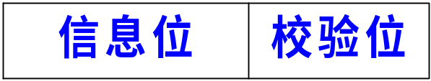
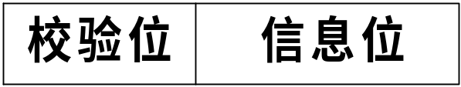
§1.4.2 奇偶校验码
奇偶校验码是一种可以检测一位错误的代码。
构成：信息位和校验位。
校验位：只有一位，放在信息位的前面和后面均可。
信息位：代表要传输的信息，可以是任何一种二进制代码。
编码方式有两种：
奇校验：使每个码组中信息位和校验位的“1”的个数之和为奇数。
偶校验：使每个码组中信息位和校验位的“1”的个数之和为偶数。
Notes:
信息位：代表要传输的信息，可以是任何一种二进制代码。
校验位：只有一位，放在信息位的前面和后面均可。

Slide 8
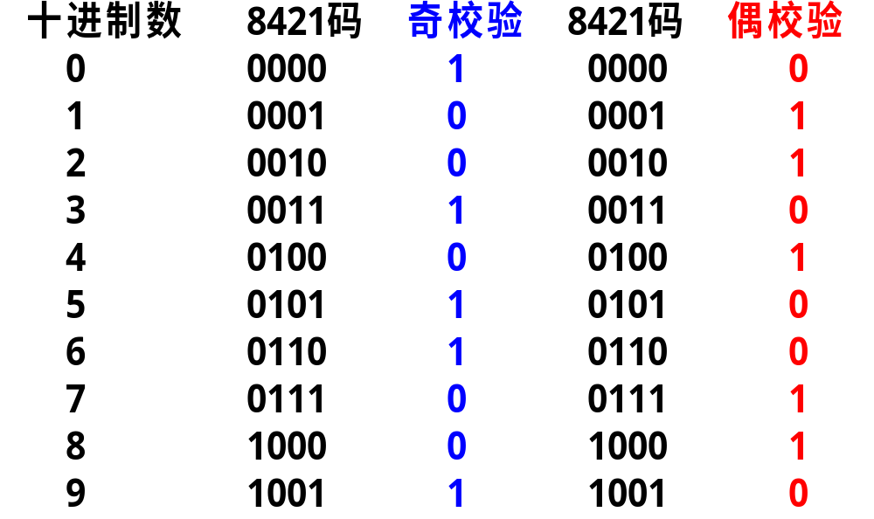
§1.4.2 奇偶校验码
Notes:
接收方对接收到的奇偶校验码要进行检测，看每个码组中“1”的个数是否与约定相符，若不相符，则为错码。
奇偶校验码只能检测一位错码，但不能测定哪一位出错，也不能自行纠正错误。
若出现多位错误，则奇偶校验码无法检测。但是多位同时出错的概率要比一位出错的概率小得多，并且奇偶校验码容易实现，因而被广泛采用。

Slide 9
§1.4.2 奇偶校验码
接收方对接收到的奇偶校验码要进行检测，看每个码组中“1”的个数是否与约定相符，若不相符，则为错码。
奇偶校验码只能检测一位错码，但不能测定哪一位出错，也不能自行纠正错误。
若出现多位错误，则奇偶校验码无法检测。但是多位同时出错的概率要比一位出错的概率小得多，并且奇偶校验码容易实现，因而被广泛采用。
Notes:
接收方对接收到的奇偶校验码要进行检测，看每个码组中“1”的个数是否与约定相符，若不相符，则为错码。
奇偶校验码只能检测一位错码，但不能测定哪一位出错，也不能自行纠正错误。
若出现多位错误，则奇偶校验码无法检测。但是多位同时出错的概率要比一位出错的概率小得多，并且奇偶校验码容易实现，因而被广泛采用。

Slide 10
§1.4.2 奇偶校验码
奇偶检验码的工作原理如下图所示
接收端
发送端
1
1
x₁
检
测
器
x₂
0
0
x₃
1
1
F
x₄
1
1
1
0
1
编码器
P(偶)

Slide 11
§1.4.2 奇偶校验码
奇偶检验码特点
(1) 编码简单、容易实现；
(2) 奇偶检验码只有检错能力，没有纠错能力；
(3) 只能发现单错，不能发现双错。

Slide 12
§1.4.2 字符代码
数字系统中处理的数据除了数字之外，还有字母、运算符号、标点符号以及其他特殊符号，这些符号统称为字符。所有字符在数字系统中必须用二进制编码表示，通常将其称为字符编码。
目前计算机和数字系统广泛采用的是ASCII码(American Standard Code for Information Interchange，美国信息交换标准代码)。 ASCII码用7位二进制码表示128种字符，由于数字系统中实际是用一个字节表示一个字符，所以使用ASCII码时，通常在最左边增加一位奇偶检验位。

Slide 13
§1.4.2 字符代码
7 位ASCII码编码表(一)
低4位代码 (a₄a₃a₂a₁)
高3位代码(a₇a₆a₅)
000 001 010 011 100 101 110 111
0000
0001
0010
0011
0100
0101
0110
0111
1000
1001
1010
1011
1100
1101
1110
1111
NUL DLE SP 0 @ P 、 p
SOH DC1 ! 1 A Q a q
STX DC2 " 2 B B b B
ETX DC3 # 3 C S c s
EOT DC4 $ 4 D T d t
ENQ NAK % 5 E U e u
ACK SYN & 6 F V f v
BEL ETB , 7 G W g w
BS CAN ( 8 H X h x
HT EM ) 9 I Y i y
LF SUB * ： J Z j z
VT ESC + ； K ［ k {
FF FS ， < L ＼ l |
CB GS - = M ］ m }
SO BS . > N ∧ n ～
SI US / ? O － o DEL

Slide 14
§1.4.2 字符代码
注：
NUL 空白 SOH 序始 STX 文始 ETX 文终
EOT 送毕 ENQ 询问 ACK 承认 BEL 告警
BS 退格 HT 横表 LF 换行 VT 纵表
FF 换页 CB 回车 SO 移出 SI 移入
DLE 转义 DC1 机控₁ DC2 机控₂ DC3 机控₃
DC4 机控₄ NAK 否认 SYN 同步 ETB 组终
CAN 作废 EM 载终 SUB 取代 ESC 扩展
FS 卷隙 GS 群隙 BS 录隙 US 元隙
SP 间隔 DEL 抹掉

Slide 15
本章作业
P₂₄₋₂₅
1.1 （2）
1.2 （3）（4）
1.3 （3）
1.6 （3）
1.7
1.8 （2）
1.10 （2）
1.11（2）
1.12

Slide 16
第二章 逻辑代数基础
基本概念
  逻辑代数的基本运算
基本公理、定理及规则（重点）
逻辑函数的表示形式（重点）
  和之积、积之和
  标准与或式、标准或与式
  最小项表达式、最大项表达式
逻辑函数的化简
  代数化简的一般方法
  卡诺图化简（重点）
Notes:
逻辑运算是逻辑思维和逻辑推理的数学描述。是逻辑数学中的逻辑变量运算方式、方法、规则。
逻辑学：研究推理判断的规律和方法。

Slide 17
逻辑代数的由来
逻辑代数是从哲学领域中的逻辑学发展而来的。
1847年,英国数学家乔治·布尔(G.Boole)提出了用数学分析方法表示命题陈述的逻辑结构，并成功地将形式逻辑归结为一种代数演算，从而诞生了著名的“布尔代数”。
1938年，克劳德·香农(C.E.Shannon)将布尔代数应用于电话继电器的开关电路，提出了“开关代数”。
随着电子技术的发展，集成电路逻辑门已经取代了机械触点开关，故“开关代数”这个术语已很少使用。为了与“数字系统逻辑设计”这一术语相适应，人们更习惯于把开关代数叫做逻辑代数。
逻辑代数是数字系统逻辑设计的理论基础和重要数学工具！

Slide 18
§2.1 基本逻辑运算
逻辑代数和普通代数一样，是用字母表示且其值可以变化的量，即变量。所不同的是：
  在普通代数中，变量的取值可以是任意实数，而逻辑代数中则只能取值0或1。
  逻辑值0和1是用来表征矛盾的双方和判断事件真伪的形式符号，无大小、正负之分。

Slide 19
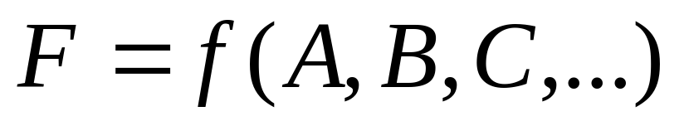
§2.1 基本逻辑运算
逻辑变量(布尔变量，二值变量)：具有“真”、“假”两种可能，并且可以判定其“真、假”的陈述语句，一般用大写字母表示。
逻辑常量：在逻辑数学中，把“真”、“假”称为逻辑变量的取值，简称逻辑值，也叫逻辑常量。
逻辑函数：结论与前提条件之间的因果关系。
因变量或输出变量
自变量或输入变量
Notes:
通常我们用1表示真，0表示假。
逻辑变量又称“布尔变量”或“二值变量”, 指只取真值或假值的变量。
逻辑变量的取值只有“0”和“1”两个值，它们分别代表两种成对出现的逻辑概念，如：“是”和“否”、“有”和“无”、“高”和“低”、“真”和“假”等。
逻辑函数F也是一个逻辑变量，也只有0和1两个取值。

Slide 20
§2.1 基本逻辑运算
描述一个数字系统，必须反映一个复杂系统中各开关元件之间的联系，这种相互联系反映到数学上就是运算关系。
逻辑代数中三种基本运算： “与”、“或”、 “非”

Slide 21
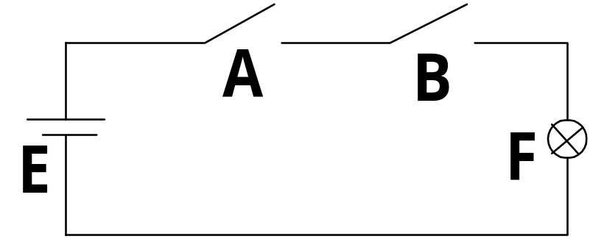
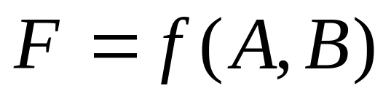
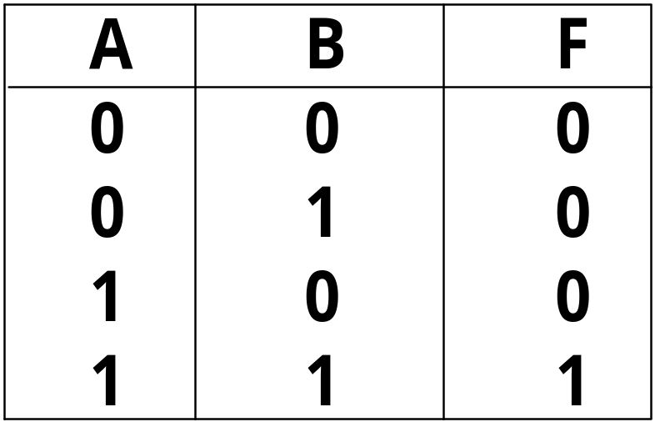
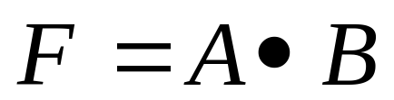
§2.1 与逻辑(与运算、逻辑乘)
决定某一结论的所有条件同时成立，结论才成立，这种因果关系叫与逻辑。
真值表
开关A闭合，开关B
闭合，则灯F亮
Notes:
真值表：将输入变量的所有可能的取值组合对应的输出变量的值一一列出来的表格，它是描述逻辑功能的一种重要形式。
由真值表可知，上述三个语句之间的因果关系属于与逻辑，其逻辑表达式为F=AB，读作“F等于A乘B”，通常可以将中间的点乘号省略掉。

Slide 22
§2.1 与逻辑(与运算、逻辑乘)
逻辑乘的基本运算规则
真值表
见0得0，全1为1

Slide 23
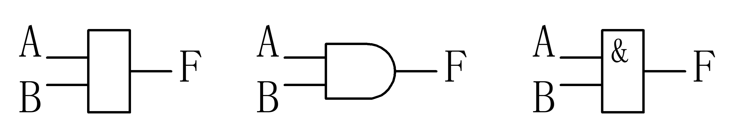
§2.1 与逻辑(与运算、逻辑乘)
逻辑乘的基本运算规则
实现与运算的电路叫与门
(a) 我国常用传统符号 (b) 国外流行符号 (c)国家标准符号
Notes:
（a）为我国常用的传统符号；（b）为国外流行符号；（c）为国家标准符号。

Slide 24
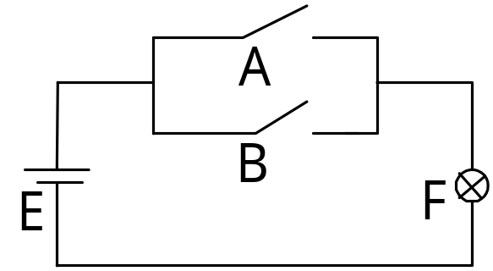
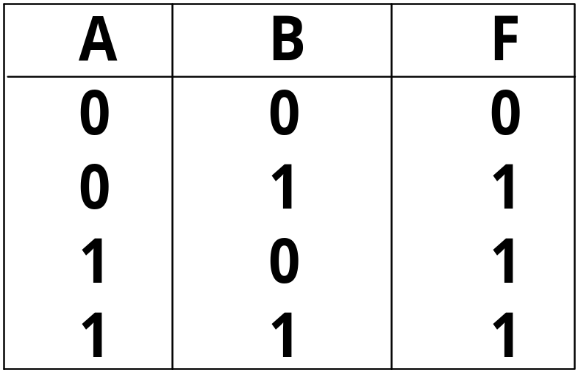
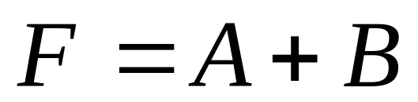
§2.1 或逻辑(或运算、逻辑加)
决定某一结论的所有条件中，只要有一个成
立，则结论就成立，这种因果关系叫或逻辑。
真值表
开关A闭合，开关B
闭合，则灯F亮

Slide 25

§2.1 或逻辑(或运算、逻辑加)
逻辑加的基本运算规则
真值表
见1得1，全0为0

Slide 26
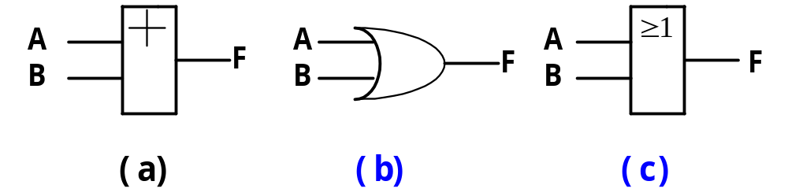
§2.1 或逻辑(或运算、逻辑加)
逻辑加的基本运算规则
实现或运算的电路叫或门
Notes:
（a）为我国常用的传统符号；（b）为国外流行符号；（c）为国家标准符号。

Slide 27
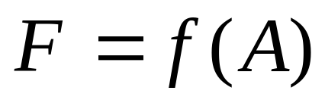
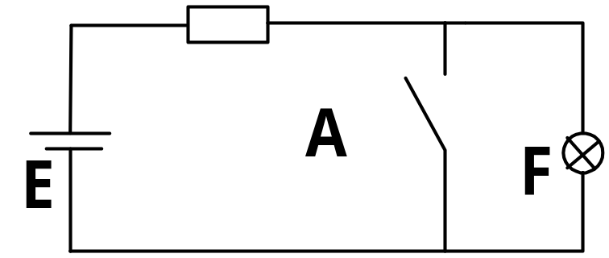
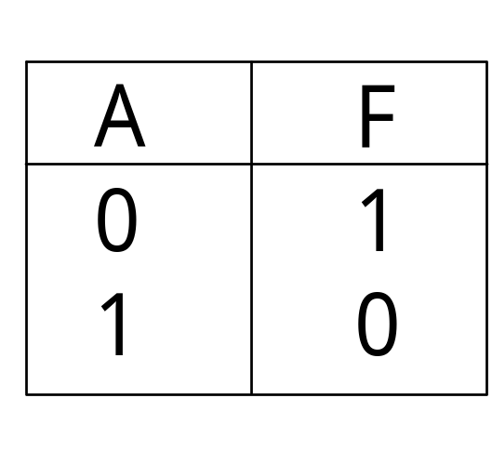
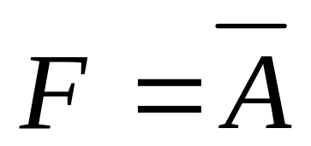
§2.1 非逻辑(非运算、逻辑反)
结论是对前提条件的否定，这种因果关系叫非逻辑。
真值表
开关A闭合，则灯F亮
Notes:
若前提条件为真，则结论为假；若前提条件为假，则结论为真。
读作F等于A非，A为原变量，（A非）为反变量，二者共同称为互补变量。

Slide 28
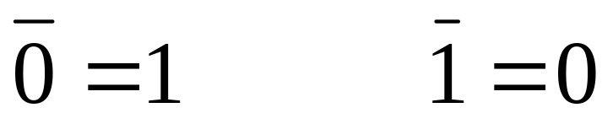
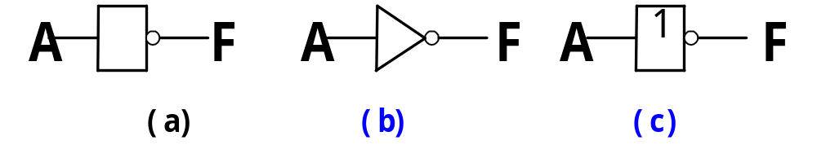
§2.1 非逻辑(非运算、逻辑反)
非运算的运算规则
完成“非运算”的电路叫非门或者反相器。

Slide 29
§2.1 常用复合逻辑
基本逻辑的简单组合叫复合逻辑，
实现复合逻辑的电路叫复合门。
“与非”逻辑
“或非”逻辑
“与或非”逻辑
“异或”逻辑
“同或”逻辑

Slide 30

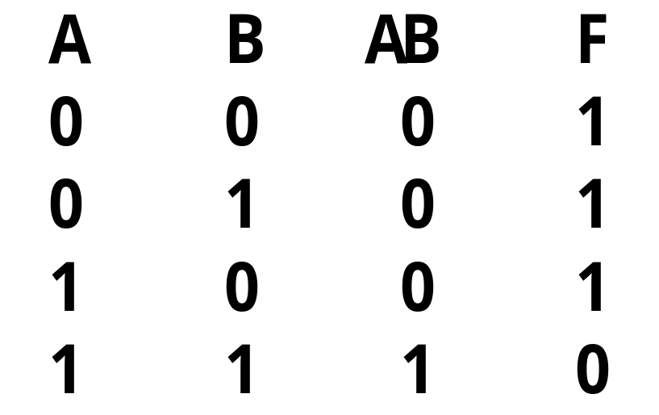
§2.1 “与非”逻辑
“与非”逻辑是“与”逻辑和“非”逻辑的组合。
先“与”再“非”
见0得1，全1为0

Slide 31
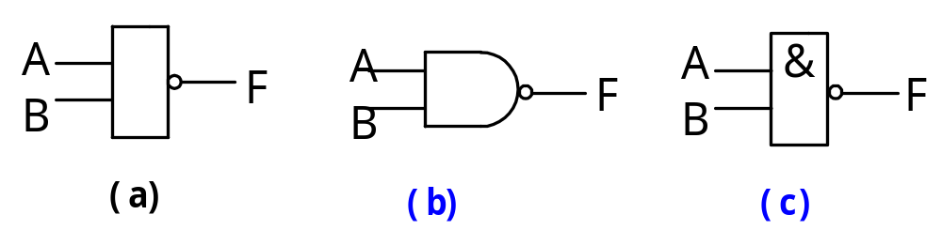
§2.1 “与非”逻辑
实现“与非”逻辑运算的电路叫“与非门”。
逻辑符号为：

Slide 32

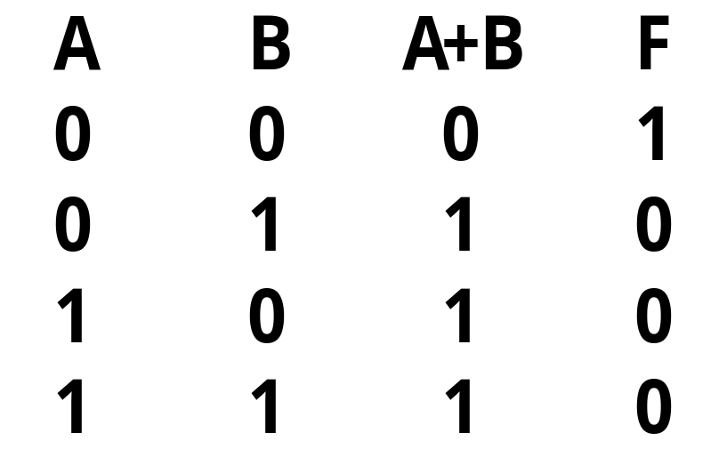
§2.1 “或非”逻辑
“或非”逻辑是“或”逻辑和“非”逻辑的组合。
先“或”再“非”
见1得0，全0为1

Slide 33
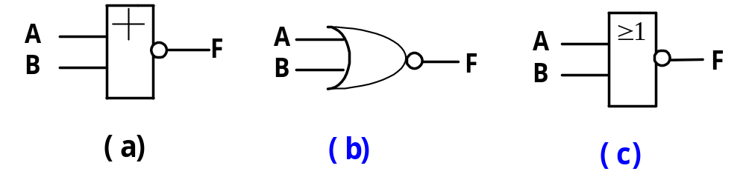
§2.1 “或非”逻辑
实现“或非”逻辑运算的电路叫“或非门”。
逻辑符号为：

Slide 34
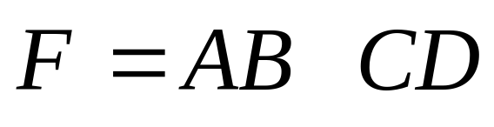
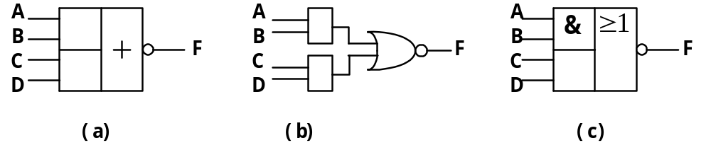
§2.1 “与或非”逻辑
“与或非”逻辑是“与”“或”“非”三种基本逻辑的组合。
先“与”再“或”后“非”
+
实现“与或非”逻辑运算的电路叫“与或非门”
逻辑符号为：

Slide 35
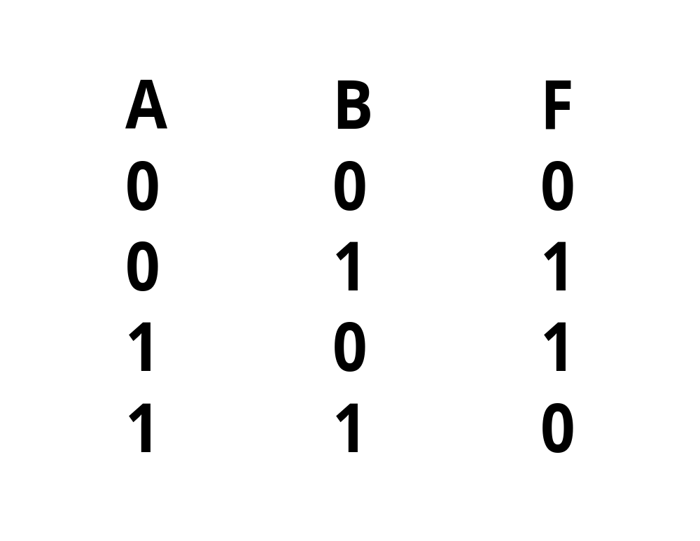
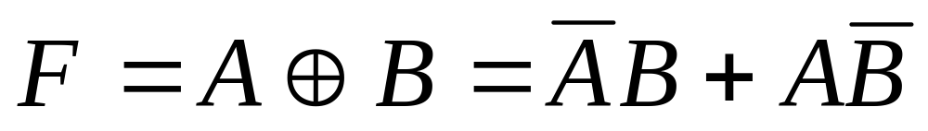
§2.1 “异或”逻辑
若两个输入变量A、B的取值相异，则输出变量F为1；若A、B的取值相同，则输出变量F为0 ,这种逻辑关系叫“异或”逻辑。

Slide 36
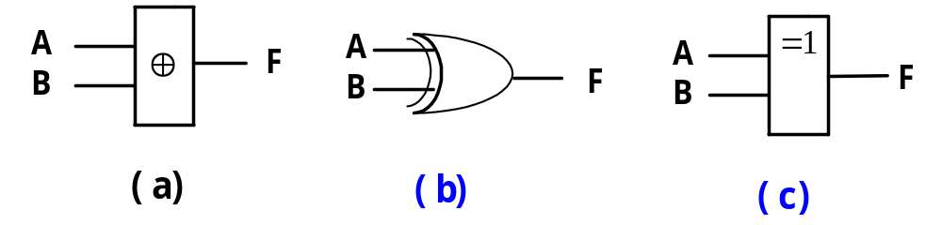
§2.1 “异或”逻辑
实现“异或”逻辑运算的电路叫“异或门”。
逻辑符号为：

Slide 37
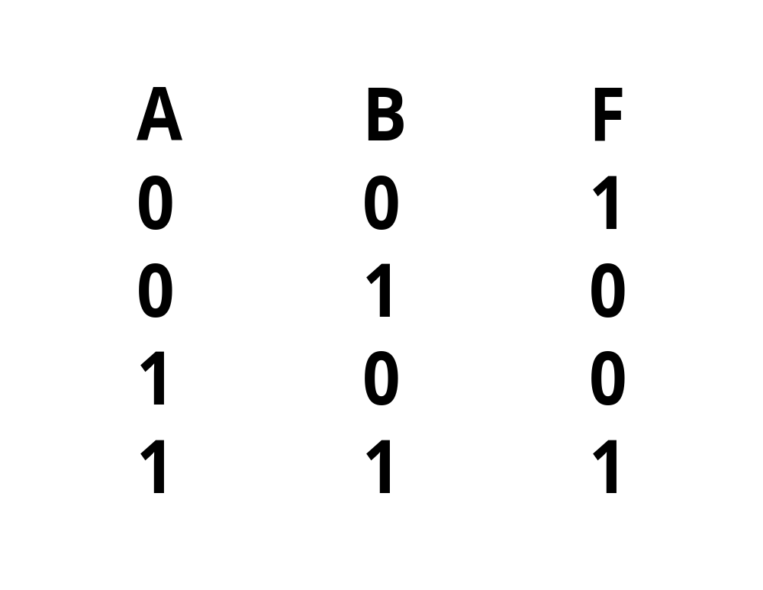
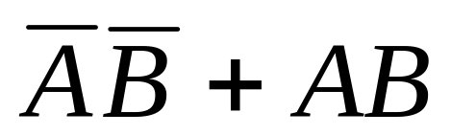
§2.1 “同或”逻辑
若两个输入变量A、B的取值相同，则输出变量F为1；若A、B的取值相异，则输出变量F为0 ，这种逻辑关系叫“同或”逻辑。
F=A⊙B=

Slide 38
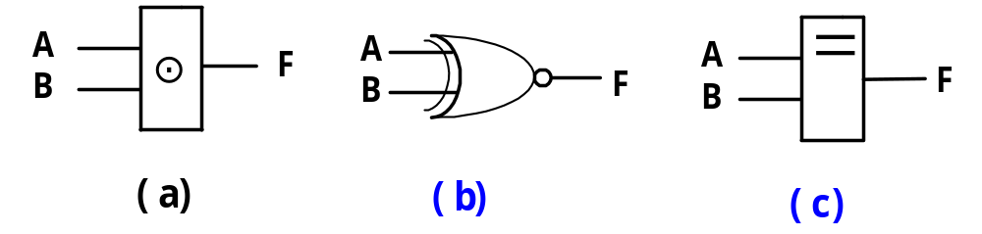
§2.1 “同或”逻辑
实现“同或”逻辑运算的电路叫“同或门”。
逻辑符号为：

Slide 39
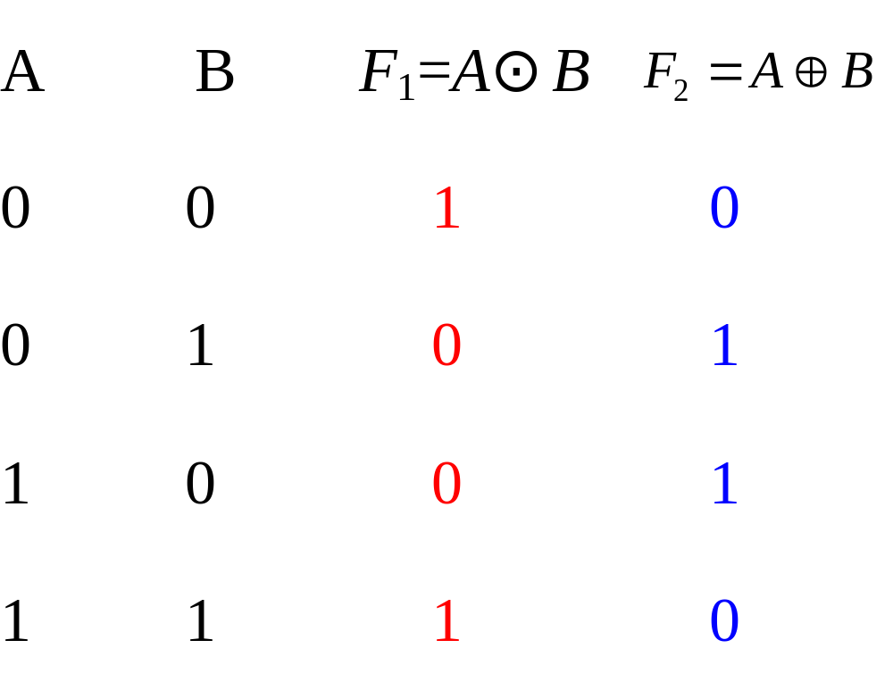
§2.1 “同或”逻辑

Slide 40
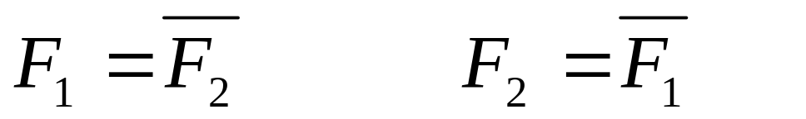
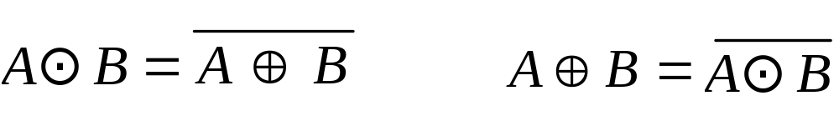
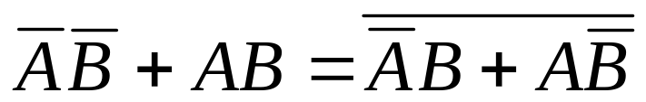
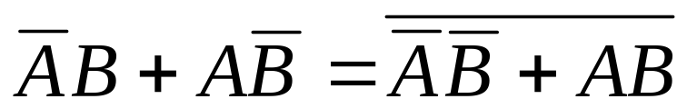
§2.1 “同或”逻辑
反函数：对于输入变量的所有取值组合，函数F₁和F₂的取值总是相反，则称F₁和F₂互为反函数。记作：

Slide 41
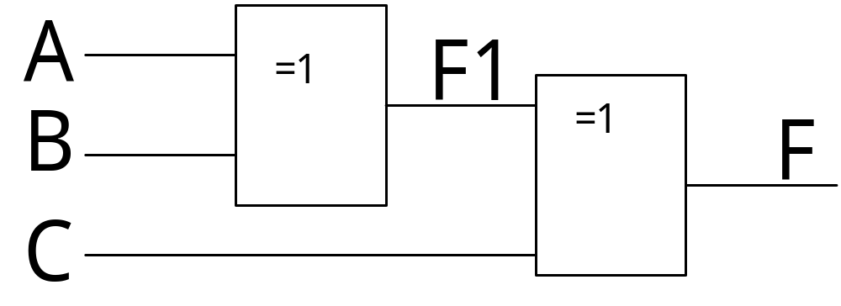
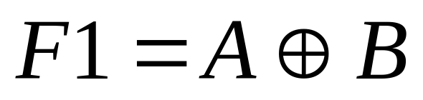
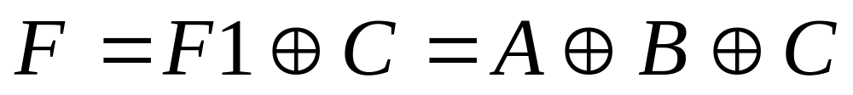
§2.1 多变量的“异或”“同或”逻辑
多变量的“异或”或“同或”运算，要利用两变量的“异或门”或“同或门”来实现。

Slide 42
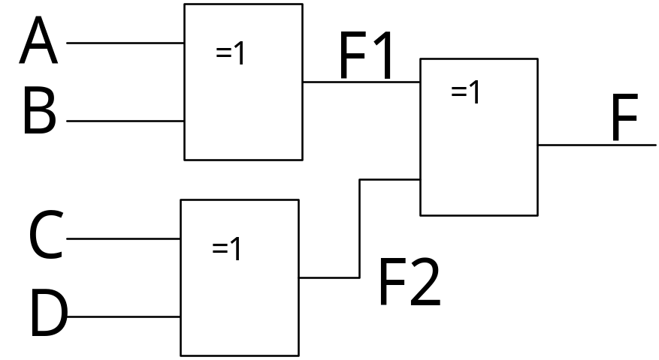
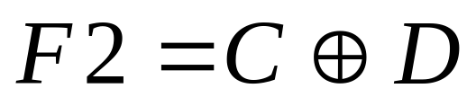
§2.1 多变量的“异或”“同或”逻辑
多变量的“异或”或“同或”运算，要利用两变量的“异或门”或“同或门”来实现。

Slide 43
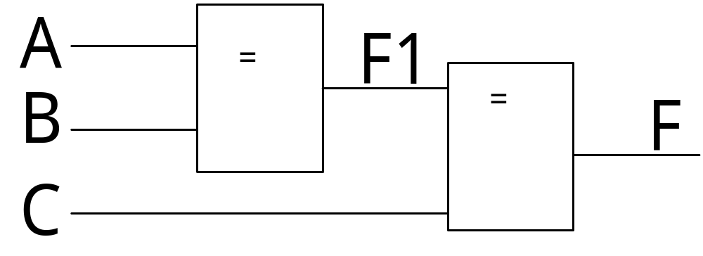
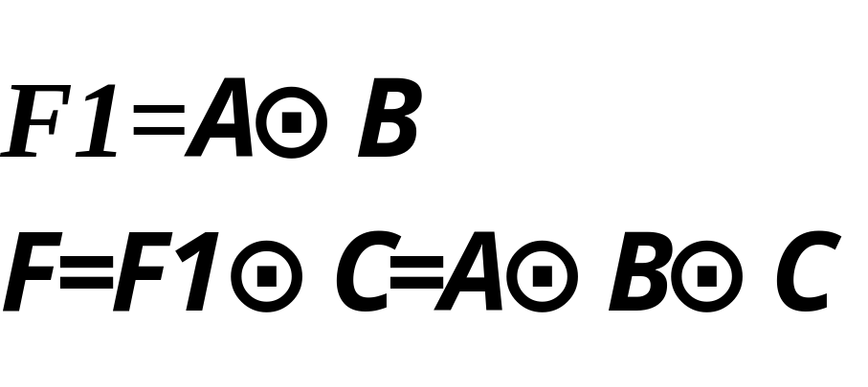
§2.1 多变量的“异或”“同或”逻辑

Slide 44

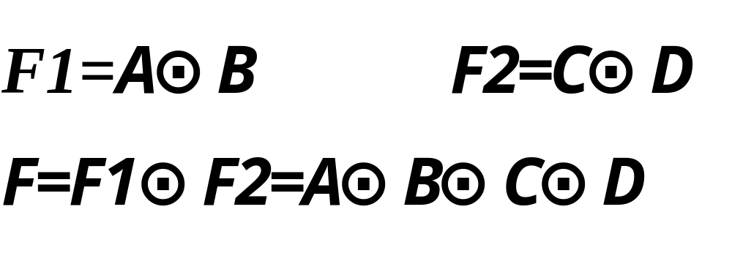
§2.1 多变量的“异或”“同或”逻辑

Slide 45
§2.1 多变量的“异或”“同或”逻辑
N个变量的“异或”逻辑的输出值和输入变量取值的对应关系是：输入变量中的取值组合中，有奇数个1时，“异或”逻辑的输出值为1；反之，输出值为0。
偶数个变量的“同或”，等于这偶数个变量的“异或”之非；
奇数个变量的“同或”，等于这奇数个变量的“异或”。
Notes:
异或逻辑电路，可以用作奇校验码的接收端的错码检测电路。当它输出“0”，表示输入代码有错码；当它输出1时，表示输入代码基本无错码。
也可用于偶校验码的错码检测，只是其输出值1和0的含义与检测奇校验码时相反

Slide 46
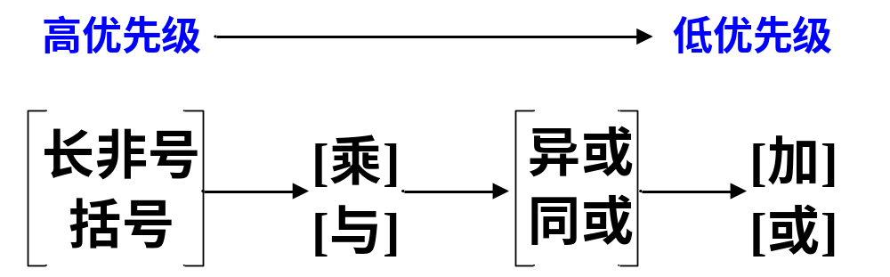
§2.1 逻辑运算的优先级别
逻辑运算的优先级别决定了逻辑运算的先后
顺序。
Notes:
长非号指非号下面有多个变量的非号。

Slide 47
第二章 逻辑代数基础
基本概念
  逻辑代数的基本运算
基本公理、定理及规则（重点）
逻辑函数的表示形式（重点）
  逻辑函数表述方法
  逻辑表达式基本形式-积之和、和之积
  标准与或式、标准或与式
  最小项表达式、最大项表达式
逻辑函数的化简
  代数化简的一般方法
  卡诺图化简（重点）

Slide 48
§2.2 逻辑代数公理、定理及规则
公理：
经过人类长期反复的实践检验是真实的，大家普遍公认的、不需要由其他判断加以证明、且也不能由其他判断证明的命题和原理。
定理：
已经证明具有正确性、可以作为原则或规律的命题或公式。定理是从真命题（公理或其他已被证明的定理）出发，经过受逻辑限制的演绎推导，证明为正确的结论，即另一个真命题。

Slide 49
§2.2 逻辑代数公理、定理及规则
2.2.1 逻辑代数的公理
公理 1 交换律
A + B = B + A A · B = B · A
公理 2 结合律
( A + B ) + C = A + ( B + C )
( A · B ) · C = A · ( B · C )
公理 3 分配律
A + ( B · C ) = ( A + B ) · ( A + C )
A · ( B + C ) = A · B + A · C

Slide 50
§2.2 逻辑代数公理、定理及规则
2.2.1 逻辑代数的公理
公理 4 0-1律
A + 0 = A A · 1 = A
A + 1 = 1 A · 0 = 0
公理 5 互补律
A+A=1 A·A=0

Slide 51
§2.2 逻辑代数公理、定理及规则
2.2.2 逻辑代数的基本定理
定理 1
0 + 0 = 0 1 + 0 = 1 0 · 0 = 0 1 · 0 = 0
0 + 1 = 1 1 + 1 = 1 0 · 1 = 0 1 · 1 = 1
证明：在公理4中，A表示集合K中的任意元素，因而可以是
0或1。用0和1代入公理4中的A，即可得到上述关系。
公理 4 0-1律
A + 0 = A A · 1 = A
A + 1 = 1 A · 0 = 0
推论 （根据定理1与公理5）
1 = 0 0 = 1

Slide 52
§2.2 逻辑代数公理、定理及规则
2.2.2 逻辑代数的基本定理
定理 1
0 + 0 = 0 1 + 0 = 1 0 · 0 = 0 1 · 0 = 0
0 + 1 = 1 1 + 1 = 1 0 · 1 = 0 1 · 1 = 1
证明：在公理4中，A表示集合K中的任意元素，因而可以是
0或1。用0和1代入公理4中的A，即可得到上述关系。
推论 （根据定理1与公理5）
1 = 0 0 = 1

Slide 53
§2.2 逻辑代数公理、定理及规则
定理 1
0 + 0 = 0 1 + 0 = 1 0 · 0 = 0 1 · 0 = 0
0 + 1 = 1 1 + 1 = 1 0 · 1 = 0 1 · 1 = 1
公理 5 互补律
A+A=1 A·A=0
推论 （根据定理1与公理5）
1 = 0 0 = 1

Slide 54
§2.2 逻辑代数公理、定理及规则
2.2.2 逻辑代数的基本定理
定理 2
A + A = A A · A = A
证明： A+A = (A+A) ·1 公理4 A ·1=A
= (A+A) · (A+A) 公理5 A +A=1
= A+ (A · A) 公理3 A+(B ·C)=(A+B) ·(A+C)
= A+0 公理5 A · A = 0
= A 公理4 A+0 = A
类似地， A · A = A · A + 0
= A · A + A · A
= A + (A · A ) = A + 0 = A

Slide 55
§2.2 逻辑代数公理、定理及规则
2.2.2 逻辑代数的基本定理
定理3
A + A · B = A A · ( A + B ) = A
证明 A+A·B = A·1+A·B 公理4
= A·(1+B) 公理3
= A(B+1) 公理1
= A·1 公理4
= A 公理4
Notes:
证明 A · ( A + B ) =( A+0 ) · ( A + B ) = A +0B=A

Slide 56
§2.2 逻辑代数公理、定理及规则
2.2.2 逻辑代数的基本定理
定理4
A + A · B = A + B ; A · ( A + B ) = A · B
证明 A + A ·B = (A + A )·(A + B) 公理3
= 1·(A+B) 公理5
= A+B 公理4

Slide 57
§2.2 逻辑代数公理、定理及规则
2.2.2 逻辑代数的基本定理
定理5 A = A
证明： 令 A = X
因而 A · X = 0 A + X = 1 公理5
但是 A · A = 0 A + A = 1 公理5
由于X和A都满足公理5。因此，根据公理5的唯一性，得到A = X。

Slide 58
§2.2 逻辑代数公理、定理及规则
定理6 （摩根定律）
A+B=A·B A·B=A+B
证明 由于 ( A · B ) + ( A + B )= (A · B + A )+B 公理2
= (B+ A )+B 定理4
= A + ( B + B ) 公理1,2
= A+1 公理5
= 1 公理4
而且 ( A · B )·( A + B ) = A ·B ·A + A · B ·B 公理3
= 0 + 0 公理1,5
=0 定理1
所以，根据公理5的唯一性得证

Slide 59
§2.2 逻辑代数公理、定理及规则
2.2.3 逻辑代数的基本定理
定理7 A · B + A· B = A
( A + B ) · ( A+ B ) = A
证明 A·B+ A· B = A · ( B + B ) 公理3
= A · 1 公理5
= A 公理4

Slide 60
§2.2 逻辑代数公理、定理及规则
定理8 A·B + A·C + B·C = A · B ＋ A· C
(A + B) · ( A + C) · (B + C) = (A + B) · (A + C)
证明 A·B + A·C + B·C
= A·B + A·C + B·C·( A + A ) 公理5
= A·B + A ·C + B·C·A + B·C·A 公理3
= A·B + A·B·C + A ·C + A·B·C 公理1
= A·B·(1+C) +A·C·(1+B) 公理3
= A·B·(C+1) +A·C·(B+1) 公理1
= A·B + A·C 公理4

Slide 61
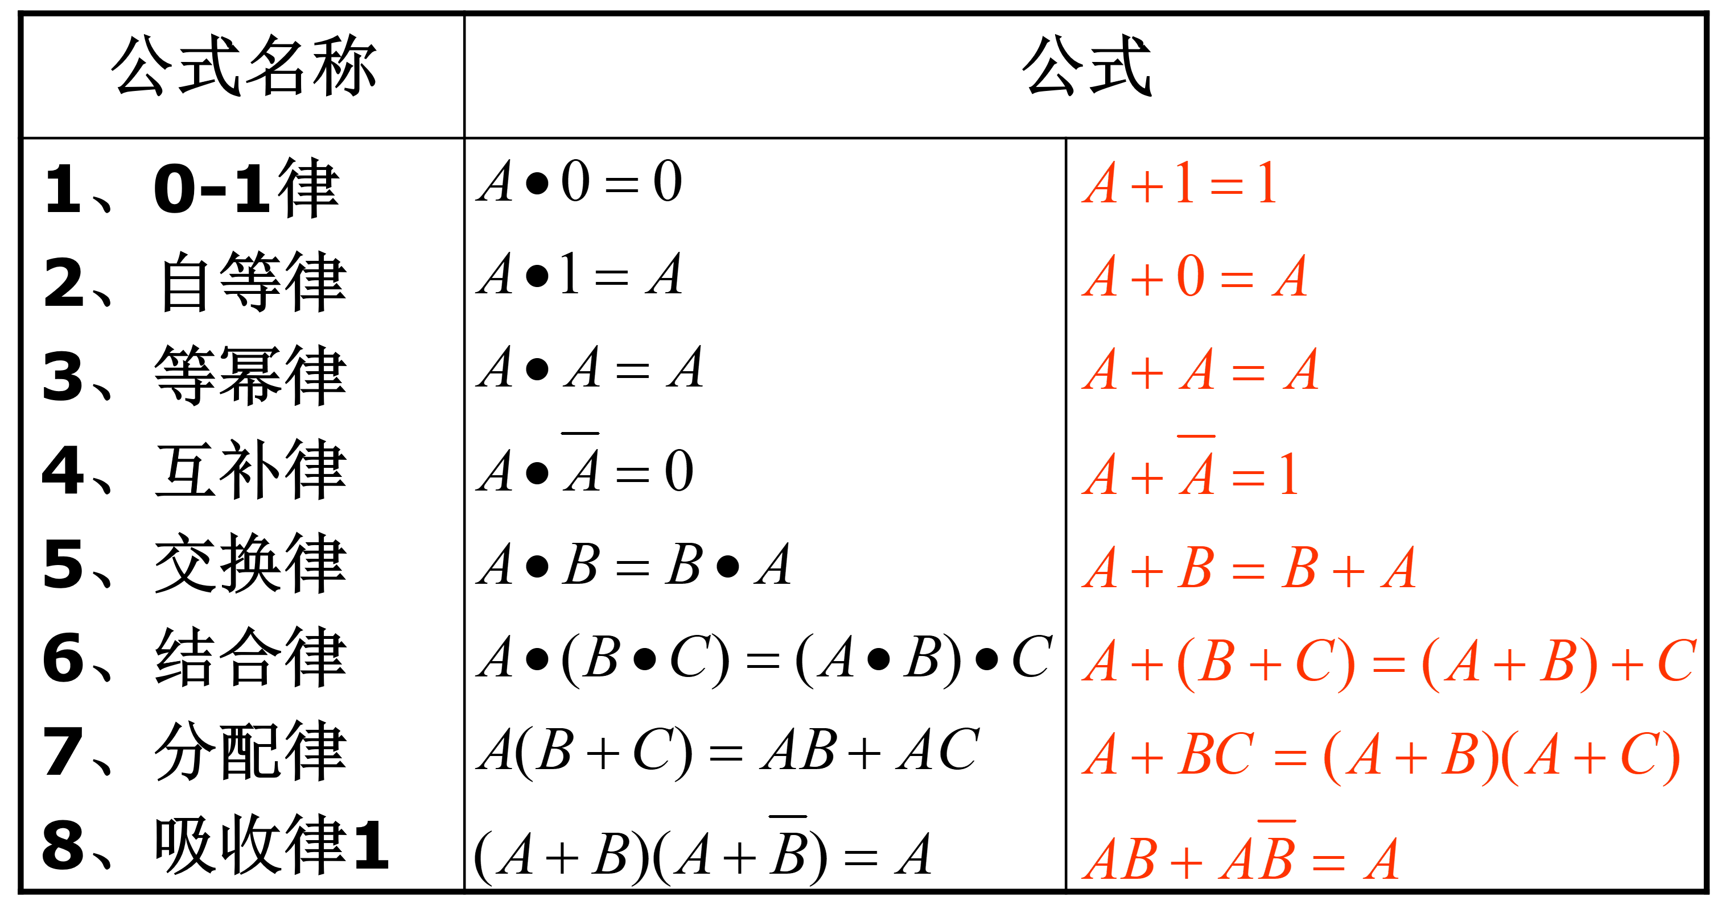
§2.2 逻辑代数公理、定理及规则
Notes:
对偶法则：对于任何一个逻辑表达式F，如果将其中的“+”换成“ · ”，“ · ”换成“+”，1换成0，0换成1，并保持原先的逻辑优先级，变量不变，两变量以上的非号不动，则可得到原函数F的对偶式G，且F和G互为对偶式。
根据对偶法则，原式F成立，则其对偶式也一定成立。

Slide 62
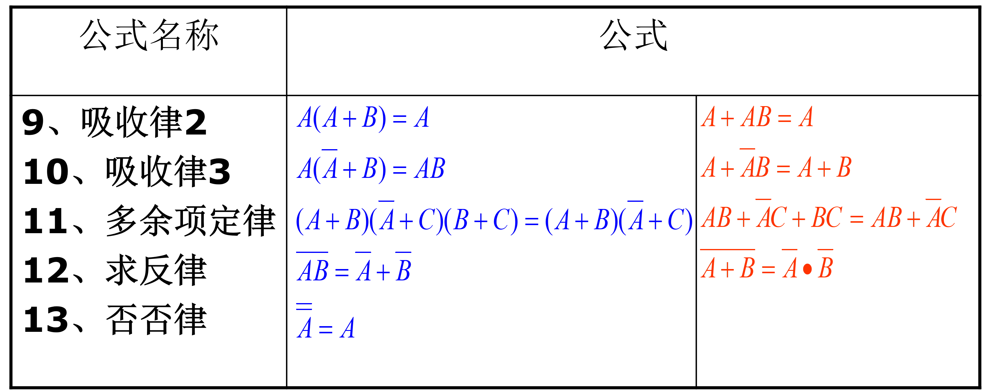
§2.2 逻辑代数公理、定理及规则
Notes:
对偶法则：对于任何一个逻辑表达式F，如果将其中的“+”换成“ · ”，“ · ”换成“+”，1换成0，0换成1，并保持原先的逻辑优先级，变量不变，两变量以上的非号不动，则可得到原函数F的对偶式G，且F和G互为对偶式。
根据对偶法则，原式F成立，则其对偶式也一定成立。

Slide 63
§2.2 逻辑代数公理、定理及规则
2.2.3 逻辑代数的重要规则
代入法则：逻辑等式中的任何变量，都可用另一函数代替，等式仍然成立。
例如，F₁=A(B+C)，F₂=AB+AC，若等式中的C都用（D+E）代替，则该逻辑等式仍然成立，即
注意：使用代入规则时，必须将等式中所有出现同一变量的地方均以同一函数代替，否则代入后的等式将不成立。
F₁=A(B+(D+E))
F₂=AB+A(D+E)
代入规则的正确性是显然的，因为任何逻辑函数都和逻辑变量一样，只有0和1两种可能的取值。

Slide 64
§2.2 逻辑代数公理、定理及规则
代入法则意义：利用代入规则可以将逻辑代数公理、定理中的变量用任意函数代替，从而推导出更多的等式。这些等式可直接当作公理使用，无需另加证明。
例 若用逻辑函数F = f (A₁,A₂, … , A_{n})代替公理A + A = 1 中
的变量A，便可得到等式
f (A₁,A₂, … , A_{n}) + f (A₁,A₂, … , A_{n}) = 1
即一个函数和其反函数进行“或”运算，其结果为1。

Slide 65
§2.2 逻辑代数公理、定理及规则
反演规则：若将逻辑函数表达式F中所有的“·”变成“+”，“+”变成“·”，“0”变成“1”，“1”变成“0”，原变量变成反变量，反变量变成原变量，并保持原函数中的运算顺序不变 ，则所得到的新的函数为原函数F的反函数F。这一规则称为反演规则。
即 “·” “+”，“0” “1”，原变量 反变量

Slide 66
§2.2 逻辑代数公理、定理及规则
例 已知函数 F =AB + CD ，根据反演规则可得到
F =(A + B)(C + D)
反演规则实际上是定理6（摩根定律）的推广，可通过定理6和代入规则得到证明。显然，运用反演规则可以很方便地求出一个函数的反函数。

Slide 67
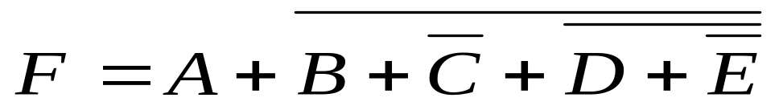
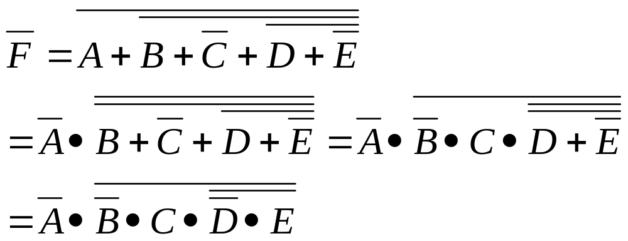
§2.2 逻辑代数公理、定理及规则
反演(求反):由原函数求反函数。
摩根定律是进行反演得重要工具。多次应用摩根定律，可以求出一个函数的反函数。
例 求F的反函数
注意: 使用反演规则时，应保持原函数式中运算符号的优先顺序不变，并且两个以上变量的公共“非”号保持不变。

Slide 68
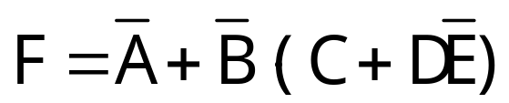


§2.2 逻辑代数公理、定理及规则
例 已知函数
则其反演函数为：
×
（ ）
√
（ ）
注意: 使用反演规则时，应保持原函数式中运算符号的优先顺序不变。

Slide 69




§2.2 逻辑代数公理、定理及规则
例 已知函数 ，则其反函数为：
√
（ ）
×
（ ）
√
（ ）
注意: 使用反演规则时，应保持原函数式中运算符号的优先顺序不变，并且两个以上变量的公共“非”号保持不变。

Slide 70
§2.2 逻辑代数公理、定理及规则
对偶规则： 如果将逻辑函数表达式F中所有的“·”变成“+”，“+”变成“·”，“0”变成“1”，“1”变成“0”，并保持原函数中的运算顺序不变，则所得到的新的逻辑表达式称为函数F的对偶式，并记作F′。
F = A B + B ( C + 0) F′ = (A + B)( B + C·1)
“·” “+”，“0” “1”

Slide 71



§2.2 逻辑代数公理、定理及规则
如果F的对偶式是F′，则F′的对偶式就是F。即，(F′)′=F，可见F和F′互为对偶式。
若逻辑函数表达式的对偶式就是原函数表达式本身，即F′ =F，则称函数F为自对偶函数。
例如，函数 F=(A+C)B + A(B + C)是一自对偶函数。因为

Slide 72
§2.2 逻辑代数公理、定理及规则
例： 已知函数F= (A+B)(C+D)，求F’， F
解：F’= A · B + C · D F= A · B + C · D
例： 已知F=A [ B + ( C D + E ) G ] ，求F’，F
解 : F’=A + B [ ( C + D ) E + G ]
F =A + B [ ( C + D ) E + G ]
例： 已知F=AB+AB，求F’，F
解 ：F’= (A + B )( A + B)
F = (A + B)( A + B)

Slide 73
§2.2 逻辑代数公理、定理及规则
注意：求逻辑表达式的对偶式时，同样要保持原函数的运算顺序不变，并且两个以上变量的公共“非”号保持不变。
若两个逻辑函数表达式F和G相等，则其对偶式F’和G’也相等。这一规则称为对偶规则。
根据对偶规则，当已证明某两个逻辑表达式相等时，即可知道它们的对偶式也相等。
例如，已知AB + AC + BC=AB + AC，根据对偶规则对等式两端的表达式取对偶式，即可得到等式
(A + B)(A + C)(B + C)=(A + B)(A + C)
利用对偶规则可以使定理、公式的证明减少一半。

Slide 74
§2.2 逻辑代数公理、定理及规则
Notes:
对偶法则：对于任何一个逻辑表达式F，如果将其中的“+”换成“ · ”，“ · ”换成“+”，1换成0，0换成1，并保持原先的逻辑优先级，变量不变，两变量以上的非号不动，则可得到原函数F的对偶式G，且F和G互为对偶式。
根据对偶法则，原式F成立，则其对偶式也一定成立。

Slide 75
§2.2 逻辑代数公理、定理及规则
Notes:
对偶法则：对于任何一个逻辑表达式F，如果将其中的“+”换成“ · ”，“ · ”换成“+”，1换成0，0换成1，并保持原先的逻辑优先级，变量不变，两变量以上的非号不动，则可得到原函数F的对偶式G，且F和G互为对偶式。
根据对偶法则，原式F成立，则其对偶式也一定成立。

Slide 76
第二章 逻辑代数基础
基本概念
  逻辑代数的基本运算
基本公理、定理及规则（重点）
逻辑函数的表示形式（重点）
  逻辑函数表示方法
  逻辑表达式基本形式-积之和、和之积
  标准与或式、标准或与式
  最小项表达式、最大项表达式
逻辑函数的化简
  代数化简的一般方法
  卡诺图化简（重点）

Slide 77
§2.3.1 逻辑函数表示方法
如何对逻辑功能进行描述？
常用的方法
  逻辑表达式
  真值表
  卡诺图

Slide 78
§2.3.1 逻辑函数表示方法
各种表示方法的相互转换
1）从真值表写出逻辑式
找出真值表中使逻辑式Y=1的输入变量组合，相加。
2）从逻辑式列出真值表
将输入变量所有组合状态逐一代入逻辑式求出函数值，列表。
3）从逻辑式画出逻辑图
用图形符号代替逻辑式中的运算符号。
4）从逻辑图写出逻辑式
从输入端到输出端逐级写出每个图形符号对应的逻辑式。

Slide 79

§2.3.1 逻辑函数表示方法
例 由函数 的真值表 ，列出逻辑表达式
F
=
A
B
+
A
C
A B C F
0 0 0 0
0 0 1 1
0 1 0 0
0 1 1 1
1 0 0 1
1 0 1 1
1 1 0 0
1 1 1 0

Slide 80
§2.3.1 逻辑函数表示方法
例 判断F₁=AC+BC、F₂=(A+C)(B+C) 是否相等？
A | B | C | F₁ | F₂
0 | 0 | 0
0 | 0 | 1
0 | 1 | 0
0 | 1 | 1
1 | 0 | 0
1 | 0 | 1
1 | 1 | 0
1 | 1 | 1
0
0
1
0
0
1
1
1
0
0
1
0
0
1
1
1
F=(A+C)(B+C)=AB+AC+BC+CC=AC+BC+AB
=AC+BC

Slide 81

§2.3.2 逻辑函数表达式的两种基本形式
1、“与-或”表达式
积之和 Sum Of Products SOP
“与-或”表达式：是指由若干“与项”进行“或”运算构成的表达式。每个“与项”可以是单个变量的原变量或者反变量，也可以由多个原变量或者反变量相“与”组成。
例如，AB、ABC、C均为“与项”，将这3个“与项”相“或”便可构成一个3变量函数的“与-或”表达式。即

Slide 82
§2.3.2 逻辑函数表达式的两种基本形式
2、“或-与”表达式
和之积 Product Of Sums POS
“或-与”表达式：是指由若干“或项”进行“与”运算构成的表达式。
每个“或项”可以是单个变量的原变量或者反变量，也可以由多个原变量或者反变量相“或”组成。
例如， A+B、B+C、A+B+C、D均为“或项”，将这4个“或项”相“与”便可构成一个4变量函数的“或-与”表达式。即

Slide 83

§2.3.2 逻辑函数表达式的两种基本形式
逻辑函数表达式可以被表示成任意的混合形式。
例如
“与—或”式？不是！
是“或—与”式？也不是！
但不论什么形式都可以变换成两种基本形式。

Slide 84
§2.3.3 逻辑函数表达式的标准形式
任何一个逻辑函数，其表达式的形式都不是唯一。
基本形式有五种
与或式
F=AB+AC
两个与门与一个或门
或与式
F=(A+B)(A+C)
两个或门与一个与门
或非式
F=(A+B)(A+C)=(A+B)(A+C）
=A+B+A+C
三个或非门实现
与非式
F=AB+AC=AB+AC=AB · AC
三个与非门实现
与或非式
F =(A+B)(A+C)=(A+B) · (A+C)
=A+B+A+C=AB+AC
一个与或非门实现

Slide 85
§2.3.3 逻辑函数表达式的标准形式
逻辑函数表达形式不唯一，为了在逻辑问题的研究中使逻辑功能和唯一的逻辑表达式对应，引入了逻辑函数表达式的标准形式。
逻辑函数表达式的标准形式是建立在最小项和最大项概念的基础之上的。

Slide 86
§2.3.3 逻辑函数表达式的标准形式
1、最小项表达式（Minterm）
定义
  设有n个逻辑变量，它们组成的“与项”中每个变量或以其原变量或以反变量形式出现一次，且仅出现一次，此“与项”称为n个变量的最小项。
最小项的数目：n个变量可以构成2^{n}个最小项。
例如，三变量（A、B、C）最小项有：

Slide 87
§2.3.3 逻辑函数表达式的标准形式
1、最小项表达式（Minterm）
简写：用m_{i}表示最小项。
  下标i的取值规则是：按照变量顺序将最小项中的原变量用1表示，反变量用0表示，由此得到一个二进制数，与该二进制数对应的十进制数即下标i的值。

Slide 88

§2.3.3 逻辑函数表达式的标准形式
1、最小项表达式（Minterm）
例如，3变量A、B、C构成的最小项 ABC 可用 m₅ 表示。
A
C
m₅
B
1
0
1
(5)₁₀
3个变量A、B、C的8个最小项可以分别表示为：

Slide 89
§2.3.3 逻辑函数表达式的标准形式
1、最小项表达式（Minterm）
如果构成函数积之和表达式中的每一乘积项均为最小项，则称之为标准积之和表达式，也称最小项之和形式，或简称为最小项表达式。
如果由3个变量构成的最小项中的任意一项构成一个和式，即为最小项表达式。
如函数 F(A,B,C)=ABC+ ABC+ ABC+ ABC+ ABC
该最小项表达式又可简写为：
F(A,B,C) = m₅+m₆+m₄+m₁+m₇
= Σm(1,4,5,6,7)

Slide 90

§2.3.3 逻辑函数表达式的标准形式
F(A,B,C) = ABC+ ABC+ ABC+ ABC+ ABC
=m₅+m₆+m₄+m₁+m₇
由最小项表达式可以列出其所对应真值表
则，F(A,B,C) =m₀+m₂+m₃=∑m(0,2,3)

Slide 91
§2.3.3 逻辑函数表达式的标准形式
最小项性质：
性质1 ：任意一个最小项，其相应变量有且仅有一种取值使这个最小项的值为1。并且，最小项不同，使其值为1的变量取值不同。
变量 |  | 最小项
A | B | AB | AB | AB | AB
 |  | m₀ | m₁ | m₂ | m₃
0 | 0 | 1 | 0 | 0 | 0
0 | 1 | 0 | 1 | 0 | 0
1 | 0 | 0 | 0 | 1 | 0
1 | 1 | 0 | 0 | 0 | 1
在由n个变量构成的任意“与项”中，最小项是使其值为1的变量取值组合数最少的一种“与项”，这也就是最小项名字的由来。

Slide 92

§2.3.3 逻辑函数表达式的标准形式
性质2 ：相同变量构成的两个不同最小项相“与” 为0。
因为任何一种变量取值都不可能使两个不同最小项同时为1，故相“与”为0。即, m_{i} · m_{j} = 0
性质3 ：n个变量的全部最小项相“或”为1。通常借用数学中的累加符号“Σ”，将其记为
性质4 ：对于n个变量的函数F，根据逻辑代数的公理、定理和规则有:
F (A₁,A₂, ... , A_{n-1},A_{n})+F (A₁,A₂, ... ,A_{n-1},A_{n})=1
F (A₁,A₂, ... , A_{n-1},A_{n})+F (A₁,A₂, ... ,A_{n-1},A_{n})=∑m_{i}=1
即n个变量的所有最小项的“和”恒为1。

Slide 93

§2.3.3 逻辑函数表达式的标准形式
2、最大项表达式（Maxterm）
定义
  如果一个具有n个变量的函数的“或项”包含全部n个变量，每个变量都以原变量或反变量形式出现一次，且仅出现一次，则该“或项”被称为最大项，有时又将最大项称为标准“或项”。
  最大项数目：n个变量可以构成2^{n} 个最大项。
例如，三变量（A、B、C）最大项有：

Slide 94
§2.3.3 逻辑函数表达式的标准形式
最大项的简写：用M_{i}表示最大项。
下标i的取值规则是：将最大项中的原变量用0表示，反变量用1表示，由此得到一个二进制数，与该二进制数对应的十进制数即下标 i 的值。
例如，3变量A、B、C构成的最大项A+B+C可用 M₅ 表示。因为
A
+
B
+
C
M₅
1
0
1
(5)₁₀

Slide 95

§2.3.3 逻辑函数表达式的标准形式
2、最大项表达式（Maxterm）
由若干最大项相“与”构成的逻辑表达式称为标准“或-与”表达式，也叫做最大项表达式 。
例如，A + B + C、 A + B + C、 A + B + C为3变量构成的3个最大项，对这3个最大项进行“与”运算，即可得到一个3变量函数的标准“或-与”表达式
F(A,B,C) = (A + B + C)(A + B + C)(A + B + C)
该表达式又可简写为
F(A,
B,
C)
=
M
M
M
=
M(1,5,7)
1
5
7

Slide 96
§2.3.3 逻辑函数表达式的标准形式
最大项性质：
性质1 ：任意一个最大项，其相应变量有且仅有一种取值使这个最大项的值为0。并且，最大项不同，使其值为0的变量取值不同。
变量 |  | 最大项
A | B | A+B | A+B | A+B | A+B
 |  | M₀ | M₁ | M₂ | M₃
0 | 0 | 0 | 1 | 1 | 1
0 | 1 | 1 | 0 | 1 | 1
1 | 0 | 1 | 1 | 0 | 1
1 | 1 | 1 | 1 | 1 | 0
在n个变量构成的任意“或项”中，最大项是使其值为1的变量取值组合数最多的一种“或项”，因而将其称为最大项。

Slide 97

§2.3.3 逻辑函数表达式的标准形式
性质2 ：相同变量构成的两个不同最大项相“或” 为1。
因为任何一种变量取值都不可能使两个不同最大项同时为0，故相“或”为1。即, M _{i} + M _{j} = 1
性质3 ：n个变量的全部最大项相“与”为0。通常借用数学中的累乘符号“Π”将其记为
性质4 ：n个变量构成的2^{n}最大项，根据逻辑代数的公理、定理和规则有:
F (A₁,A₂, ... , A_{n-1},A_{n}) · F (A₁,A₂, ... , A_{n-1},A_{n})=0
F (A₁,A₂, ... , A_{n-1},A_{n}) · F (A₁,A₂, ... , A_{n-1},A_{n})=∏M_{i}=0
即n个变量的所有最大项的“积”恒为0。

Slide 98








§2.3.3 逻辑函数表达式的标准形式
两变量最小项、最大项的真值表如下：
2变量最小项、最大项真值表
变 量
最 小 项
最 大 项
A B
m ₀
m₁
m₂
m ₃
M ₀
M ₁
M₂
M₃
0 0
0 1
1 0
1 1
1
0
0
0
0
1
0
0
0
0
1
0
0
0
0
1
0
1
1
1
1
0
1
1
1
1
0
1
1
1
1
0

Slide 99
§2.3.3 逻辑函数表达式的标准形式
最小项、最大项之间关系
在同一问题中，下标相同的最小项和最大项互为反函数。或者说，相同变量构成的最小项m_{i}和最大项M_{i}之间存在互补关系。即
m_{i} = M_{i} 或者 m_{i} = M_{i}
例如，由3变量A、B、C构成的最小项m₃和最大项M₃之间有:
m₃ = ABC = A + B + C = M₃
M₃ = A + B + C = ABC = m₃

Slide 100
§2.3.4 逻辑函数表达式的转换
将任意一个逻辑函数表达式转换成标准表达式有两种常用方法，一种是代数转换法，另一种是真值表转换法。
1、代数转换法
利用逻辑代数的公理、定理和规则进行逻辑变换，将函数表达式从一种形式变换为另一种形式。

Slide 101
§2.3.4 逻辑函数表达式的转换
求标准“与-或”式一般步骤：
第一步：将函数表达式变换成一般“与-或”表达式。
=
+
第二步：反复使用 将表达式中所有非
最小项的“与项”扩展成最小项。
X
X(Y
Y
)

Slide 102
§2.3.4 逻辑函数表达式的转换
求标准“与-或”式
例 将逻辑函数表达式 转换成标准“与-或”表达式。
F(A,
B,
C)
=
(A
B
+
B
C
)
AB
解： 第一步：将函数表达式变换成“与-或”表达式。即
F(A,
B,
C)
=
(A
B
+
B
C
)
AB
=
A
B
+
B
C
+
AB
=
(
A
+
B)(
B
+
C)
+
AB
=
A
B
+
A
C
+
BC
+
AB

Slide 103

§2.3.4 逻辑函数表达式的转换
第二步：把“与-或”式中非最小项的“与项”扩展成最小项。具体地说，若某“与项”缺少函数变量Y，则用( )和这一项相与，并把它拆开成两项。即
Y
+
Y
F(A,
B,
C)
=
A
B
(
C
+
C)
+
A
C(
B
+
B)
+
(
A
+
A)BC
+
AB
(
C
+
C)
=
A
B
C
+
A
B
C
+
A
B
C
+
A
BC
+
A
BC
+
ABC
+
AB
C
+
ABC
=
A
B
C
+
A
B
C
+
A
BC
+
AB
C
+
ABC
所得标准“与-或”式的简写形式为
F(A,
B,
C)
=
m
+
m
+
m
+
m
+
m
0
1
3
6
7
=
m
(0,1,3,6,7
)
当给出函数表达式已经是“与-或”表达式时，可直接进行第二步。

Slide 104

§2.3.4 逻辑函数表达式的转换
求标准“与-或”式
练习 将函数 F(A,B,C) = AB+AC+BC转换成最小项表达式。
解：利用“与项” 中没有出现的变量进行配项，根据分配律得

Slide 105
§2.3.4 逻辑函数表达式的转换
求标准“或-与”式一般步骤：
第一步：将函数表达式转换成一般“或-与”表达式。
第二步：反复利用定理7: A=(A+B)(A+B)或公理5:
AA=0 等, 把表达式中所有非最大项的“或项”
扩展成最大项。

Slide 106


§2.3.4 逻辑函数表达式的转换
例 将逻辑函数表达式 变换成标准“或-与”表达式。
解 第一步：将函数表达式变换成“或-与”表达式。即

Slide 107


§2.3.4 逻辑函数表达式的转换
第二步：将所得“或-与”表达中的非最大项扩展成最大项。即
F(A,
B,
C)
=
(
A
+
B
)(A
+
B
+
C
)(
A
+
B
+
C)
=
(
A
+
B
+
C
)(
A
+
B
+
C)(A
+
B
+
C
)(
A
+
B
+
C)
=
(A
+
B
+
C
)
该标准“或-与”表达式的简写形式为
当给出函数已经是“或-与”表达式时，可直接进行第二步。

Slide 108

§2.3.4 逻辑函数表达式的转换
求标准“或-与”式
练习 将函数 F(A,B,C)=(A+B)(A+C)
解：利用或项中没有出现的变量进行配项，根据分配率可得

Slide 109
§2.3.4 逻辑函数表达式的转换
2、真值表转换法
求标准“与-或”式
  逻辑函数的最小项表达式与真值表具有一一对应关系。
  假定函数F的真值表中有k组变量取值使F的值为1， 其他变量取值下F的值为0，那么，函数F的最小项表达式由这k组变量取值对应的k个最小项相或组成。
  可以通过函数的真值表写出最小项表达式。
具体地：真值表上使函数值为1的变量取值组合对应的最小项相“或”，即可构成一个函数的标准“与-或”式 。

Slide 110

§2.3.4 逻辑函数表达式的转换
=
+
例 将函数表达式 变换成标准“与-或”表达式。
F(A,
B,
C)
A
B
B
C
解: 首先，列出F的真值表如下表所示，然后，根据真值表可直接写出F的最小项表达式。
函数 F(A,B,C)=AB+BC 的真值表
A B C F
F
(
A
,
B
,
C
)
=
m
(
2
,
4
,
5
,
6
)
0 0 0 0
0 0 1 0
0 1 0 1
m₂
0 1 1 0
m₄
1 0 0 1
1 0 1 1
m₅
1 1 0 1
m₆
1 1 1 0

Slide 111

§2.3.4 逻辑函数表达式的转换
练习 利用真值表将函数
F(A,B,C) = AB+AC+BC 转换成最小项表达式。

Slide 112
§2.3.4 逻辑函数表达式的转换
2、真值表转换法
求标准“或-与”式
  逻辑函数的最大项表达式与真值表具有一一对应关系。
  假定在函数F的真值表中有p组变量取值使F的值为0，其它变量取值下F的值为1，那么，函数F的最大项表达式由这p组变量取值对应的p个最大项“相与”组成。
具体地：真值表上使函数值为0的变量取值组合对应的最大项相“与”即可构成一个函数的标准“或-与”式 。

Slide 113



§2.3.4 逻辑函数表达式的转换
例 将函数表达式 变换成标准“或-与”表达式。
解: 首先，列出F的真值表如下表所示，然后，根据真值表可直接写出F的最大项表达式。
函数 的真值表
F
(
A
,
B
,
C
)
=
M
(
0
,
2
,
5
,
6
,
7
)
A B C F
0 0 0 0
M₀
0 0 1 1
0 1 0 0
M₂
0 1 1 1
1 0 0 1
1 0 1 0
M₅
1 1 0 0
M₆
1 1 1 0
M₇

Slide 114
§2.3.4 逻辑函数表达式的转换
2、真值表转换法
由于函数的真值表与函数的两种标准表达式之间存在一一对应的关系，而任何个逻辑函数的真值表是唯一的，可见，任何一个逻辑函数的两种标准形式也是唯一的。
逻辑函数表达式的唯一性给我们分析和研究逻辑问题带来了很大的方便。

Slide 115
第二章 逻辑代数基础
基本概念
  逻辑代数的基本运算
基本公理、定理及规则（重点）
逻辑函数的表示形式（重点）
  逻辑函数表示方法
  逻辑表达式基本形式-积之和、和之积
  标准与或式、标准或与式
  最小项表达式、最大项表达式
逻辑函数的化简
  代数化简的一般方法
  卡诺图化简（重点）

Slide 116
§2.4 逻辑函数化简
实现某一逻辑功能的逻辑电路的复杂性与描述该功能的逻辑表达式的复杂性直接相关。一般说，逻辑函数表达式越简单，设计出来的相应逻辑电路也就越简单。
为了降低系统成本、减小复杂度、提高可靠性，必须对逻辑函数进行化简。
由于“与-或”表达式和“或-与”表达式可以很方便地转换成任何其他所要求的形式。因此，从这两种基本形式出发讨论函数化简问题，并将重点放在“与-或”表达式的化简上。
逻辑函数化简有3种常用方法。即：代数化简法、卡诺图化简法和列表化简法。

Slide 117
§2.4.1 代数化简法
代数化简法就是运用逻辑代数的公理、定理和规则对逻辑函数进行化简的方法。
该方法没有固定的步骤可以遵循，主要取决于对逻辑代数中公理、定理和规则的熟练掌握及灵活运用的程度。

Slide 118
§2.4.1 代数化简法
一、“与-或”表达式的化简
最简“与-或”表达式应满足两个条件：
表达式中的“与”项个数最少；
在满足上述条件的前提下，每个“与”项中的变量个数最少。
满足上述两个条件可以使相应逻辑电路中所需门的数量以及门的输入端个数均为最少，从而使电路最经济。

Slide 119



§2.4.1 代数化简法
几种常用方法：
1．并项法
利用定理7中的 ，将两个“与”项合并成一个“与”项，合并后消去一个变量。例如，
2．吸收法
利用定理3中A + AB = A ，吸收多余的项。例如，

Slide 120

§2.4.1 代数化简法
3．消去法
利用定理4中， 消去多余变量。例如，

Slide 121

§2.4.1 代数化简法
4．配项法
利用公理4和公理5中的 A·1=A及 A+A=1，先从函数式中适当选择某些“与”项，并配上其所缺的一个合适的变量，然后再利用并项、吸收和消去等方法进行化简。例如，

Slide 122


§2.4.1 代数化简法
实际应用中遇到的逻辑函数往往比较复杂，化简时应灵活使用所学的公理、定理及规则，综合运用各种方法。
例 化简
解：

Slide 123


§2.4.1 代数化简法
练习 化简
解：

Slide 124
§2.4.1 代数化简法
二、“或-与”表达式的化简
最简“或-与”表达式应满足两个条件：
表达式中的“或”项个数最少；
在满足上述条件的前提下，每个“或”项中的变量个数最少。
用代数化简法化简“或-与”表达式可直接运用公理、定理中的“或-与”形式，并综合运用前面介绍“与-或”表达式化简时提出的各种方法进行化简。

Slide 125
§2.4.1 代数化简法
例如，化简
F
=
(
A
+
B
)
(
B
+
C
)
(
A
+
C
+
D
)
(
A
+
C
)
解：
F
=
(
A
+
B
)
(
B
+
C
)
(
A
+
C
+
D
)
(
A
+
C
)
=
(
A
+
B
)
(
B
+
C
)
(
A
+
C
)
定理3-2
=
(
A
+
B
)(
B
+
C
)
定理8-2
A · ( A + B ) = A
(A + B) · ( Ａ +C) · (B +C) = (A + B) · ( Ａ+ C)

Slide 126
§2.4.1 代数化简法
二、“或-与”表达式的化简
当对公理、定理中的“或-与”形式不太熟悉时，可以采用两次对偶法。具体如下：
第一步：对“或-与”表达式表示的函数F求对偶，得到“与-或”表达式F’；
第二步：求出F’的最简“与-或”表达式；
第三步：对F’再次求对偶，即可得到F的最简“或-与”表达式。

Slide 127





§2.4.1 代数化简法
例如，化简
解：第一步，求F的对偶式F’
第二步，化简
定理4-1
第三步，对F'求对偶, 得到F的最简“或-与”表达式

Slide 128
§2.4.1 代数化简法
优点：不受变量数目的约束，当对公理、定理和规则十分熟练时，化简比较方便。
缺点：没有一定的规律和步骤，技巧性很强，而且在很多情况下难以判断化简结果是否最简。
例如：最简“与-或”表达式：
1）表达式中的“与”项个数最少；且
2）每个“与”项中的变量个数最少。
Notes:
表达式中的“与”项个数最少，并且，每个“与”项中的变量个数最少。

Slide 129
第二章 逻辑代数基础
基本概念
  逻辑代数的基本运算
基本公理、定理及规则（重点）
逻辑函数的表示形式（重点）
  逻辑函数表示方法
  逻辑表达式基本形式-积之和、和之积
  标准与或式、标准或与式
  最小项表达式、最大项表达式
逻辑函数的化简
  代数化简的一般方法
  卡诺图化简（重点）

Slide 130
§2.4.2 卡诺图化简法
卡诺图的构成
用卡诺图表示逻辑函数
  由真值表获得
  由最小项表达式获得
  由一般函数式获得
用卡诺图化简函数式
  合并最小项
  化简一般函数的方法
包含无关最小项的逻辑函数的化简

Slide 131
§2.4.2 卡诺图化简法
卡诺图的构成
用卡诺图表示逻辑函数
  由真值表获得
  由最小项表达式获得
  由一般函数式获得
用卡诺图化简函数式
  合并最小项
  化简一般函数的方法
包含无关最小项的逻辑函数的化简

Slide 132
§2.4.2 卡诺图化简法
卡诺图的构成
卡诺图是一种平面方格图，每个小方格代表一个最小项，故又称为最小项方格图。 将一个逻辑函数的所有最小项均填入卡诺图的方格内，并保证相邻最小项（只有一个变量不同的两个最小项）在图内的几何位置上相邻。
结构特点：
  n个变量的卡诺图由2^{n}个小方格构成
  几何图形上处在相邻、相对、相重位置的小方格所代表的最小项为相邻最小项
卡诺图中最小项的排列方案不是唯一的，但任何一种排列方案都必须具备以上特点。

Slide 133










§2.4.2 卡诺图化简法
卡诺图的构成
卡诺图是一种平面方格图，每个小方格代表一个最小项，故又称为最小项方格图。 将一个逻辑函数的所有最小项均填入卡诺图的方格内，并保证相邻最小项（只有一个变量不同的两个最小项）在图内的几何位置上相邻。
卡诺图是按照相邻原则排列的最小项方格图
两个相邻项之和可以消去一个变量
A | B | 最小项
0 | 0
0 | 1
1 | 0
1 | 1

Slide 134
§2.4.2 卡诺图化简法
卡诺图—按照相邻原则排列的最小项方格图
两变量卡诺图
A | B | 最小项
0 | 0
0 | 1
1 | 0
1 | 1
A
0
1
B
0
1

Slide 135






















§2.4.2 卡诺图化简法
卡诺图构成
三变量卡诺图
A | B | C | 最小项
0 | 0 | 0
0 | 0 | 1
0 | 1 | 0
0 | 1 | 1
1 | 0 | 0
1 | 0 | 1
1 | 1 | 0
1 | 1 | 1
AB
00
01
11
10
C
0
1

Slide 136
§2.4.2 卡诺图化简法
三变量卡诺图特点：
B
B
B
AB
三变量卡诺图有8个小方格，每个小方格对应三变量的一个最小项。卡诺图中标出了8个最小项的具体位置。
C
00
01
11
10
C
0
m₀
m₂
m₆
m₄
C
1
m₁
m₃
m₇
m₅
上标、左标是输入变量及其相应逻辑值，采用Gray码表示，最大限度满足相邻性。
  逻辑相邻：左右相邻、上下相邻、循环相邻
  3个变量，每个最小项有3个相邻项
卡诺图标注出了所有原变量和反变量在卡诺图中的覆盖范围。

Slide 137
§2.4.2 卡诺图化简法
卡诺图—按照相邻原则排列的最小项方格图
四变量卡诺图
五变量卡诺图
AB
ABC
CD
00
01
11
10
DE
000
001
011
010
110
111
101
100
m₀ | m₄ | m₁₂ | m₈
m₁ | m₅ | m₁₃ | m₉
m₃ | m₇ | m₁₅ | m₁₁
m₂ | m₆ | m₁₄ | m₁₀
00
m₀ | m₄ | m₁₂ | m₈ | m₂₄ | m₂₈ | m₂₀ | m₁₆
m₁ | m₅ | m₁₃ | m₉ | m₂₅ | m₂₉ | m₂₁ | m₁₇
m₃ | m₇ | m₁₅ | m₁₁ | m₂₇ | m₃₁ | m₂₃ | m₁₉
m₂ | m₆ | m₁₄ | m₁₀ | m₂₆ | m₃₀ | m₂₂ | m₁₈
00
01
01
11
11
10
10

Slide 138
§2.4.2 卡诺图化简法
卡诺图的Gray码表示
四变量卡诺图
五变量卡诺图
AB
ABC
CD
00
01
11
10
DE
000
001
011
010
110
111
101
100
0 | 4 | 12 | 8
1 | 5 | 13 | 9
3 | 7 | 15 | 11
2 | 6 | 14 | 10
00
0 | 4 | 12 | 8 | 24 | 28 | 20 | 16
1 | 5 | 13 | 9 | 25 | 29 | 21 | 17
3 | 7 | 15 | 11 | 27 | 31 | 23 | 19
2 | 6 | 14 | 10 | 26 | 30 | 22 | 18
00
01
01
11
11
10
10

Slide 139
§2.4.2 卡诺图化简法
卡诺图特点
n变量卡诺图有2^{n}个方格，对应2^{n}个最小项;
卡诺图中任何位置相邻的最小项，在逻辑上也是相邻的。(由行、列变量按Gray码取值保证)
注:逻辑相邻即两最小项除了一个变量不同，其余变量都相同
几何相邻的三种情况：
AB
CD
00
01
11
10
相接：如m₀和m₁，m₄；
相对：如m₀和m₂，m₈；
相重（一般对于四变量以上）：如m₁₃和m₂₉， m₇和m₂₃
00
0 | 4 | 12 | 8
1 | 5 | 13 | 9
3 | 7 | 15 | 11
2 | 6 | 14 | 10
01
11
10

Slide 140
§2.4.2 卡诺图化简法
卡诺图特点
五变量卡诺图
ABC
DE
000
001
011
010
110
111
101
100
00
0 | 4 | 12 | 8 | 24 | 28 | 20 | 16
1 | 5 | 13 | 9 | 25 | 29 | 21 | 17
3 | 7 | 15 | 11 | 27 | 31 | 23 | 19
2 | 6 | 14 | 10 | 26 | 30 | 22 | 18
01
11
10

Slide 141
§2.4.2 卡诺图化简法
卡诺图的构成
用卡诺图表示逻辑函数
  由真值表获得
  由最小项表达式获得
  由一般函数式获得
用卡诺图化简函数式
  合并最小项
  化简一般函数的方法
包含无关最小项的逻辑函数的化简

Slide 142
§2.4.2 卡诺图化简法
逻辑函数卡诺图表示法
  由真值表获得相应函数的卡诺图
  由最小项（最大项）表达式获得卡诺图
  由一般“与-或”式（“或-与”式）获得卡诺图

Slide 143
§2.4.2 卡诺图化简法
由真值表获得相应函数的卡诺图
真值表输出为1的输入变量取值，在卡诺图中表示相应最小项的表格填1，输出为0 的相应最小项的表格填0。
例 若已知函数F的真值表如表所示，画出F的卡诺图
A | B | F
0 | 0 | 0
0 | 1 | 1
1 | 0 | 0
1 | 1 | 1
A
B
0
1
0
0
0
1
1
1

Slide 144

§2.4.2 卡诺图化简法
由真值表获得相应函数的卡诺图
练习 由真值表求函数 的卡诺图。
A B C F
AB
0 0 0 0
00
01
11
10
0 0 1 0
C
0 1 0 1
0
0
1
1
1
0 1 1 0
1 0 0 1
1
0
0
0
1
1 0 1 1
1 1 0 1
1 1 1 0
为了叙述的方便，通常将卡诺图上填1的小方格称为“1方格”，填0的小方格称为“0方格”。

Slide 145

§2.4.2 卡诺图化简法
由最小项（最大项）表达式获得卡诺图
逻辑函数包含的最小项(最大项)，对应方格填“1”(“0”);
逻辑函数不包含的最小项(最大项)，对应方格填“0”(“1”).
例 已知三变量函数 画出卡诺图
AB
C
00
01
11
10
0
0
1
0
0
1
1
1
1
0

Slide 146
§2.4.2 卡诺图化简法
由最小项(最大项)表达式获得卡诺图
例 根据函 F(A,B,C,D)=∑m(0,3,5,7,10,11,12,14)
画出其卡诺图。
AB
00
01
11
10
CD
00
1
0
1
0
01
0
1
0
0
11
1
1
0
1
10
0
0
1
1

Slide 147

§2.4.2 卡诺图化简法
由一般“与或”式（“或与”式）获得卡诺图
一般方法：先将一般与或式（或与式）化为最小项（最大项）表达式，再用卡诺图表示；
特殊方法：首先确定使每个与或式（或与式）为1（0）的可能的输入变量取值，再在对应的位置填1（0），其余填0（1）.
例 根据函数 ，画出其卡诺图
AB
C
00
01
11
10
0
1
1
0
0
1
1
1
1
1

Slide 148

§2.4.2 卡诺图化简法
由一般“与或”式（“或与”式）获得卡诺图
首先确定使每个与或式（或与式）为1（0）的可能的输入变量取值，再在对应的位置填1（0），其余填0（1）.
例 画出函数F的卡诺图
AB
CD
00
01
11
10
00
1
0
0
0
01
1
1
0
0
1
1
11
1
1
10
1
0
1
1

Slide 149

§2.4.2 卡诺图化简法
由一般与或式(或与式)获得卡诺图
练习 画出函数 的卡诺图。
AB
C
00
01
11
10
0
0
1
1
1
1
0
0
0
1

Slide 150
§2.4.2 卡诺图化简法
由一般与或式(或与式)获得卡诺图
练习 已知 ，
画出卡诺图
AB
00
01
11
10
CD
00
1
1
1
1
01
1
0
1
1
11
0
0
1
1
10
0
1
1
1

Slide 151
§2.4.2 卡诺图化简法
卡诺图的构成
用卡诺图表示逻辑函数
  由真值表获得
  由最小项表达式获得
  由一般函数式获得
用卡诺图化简函数式
  合并最小项
  化简一般函数的方法
包含无关最小项的逻辑函数的化简

Slide 152

§2.4.2 卡诺图化简法
用卡诺图合并最小项
两个小方格相邻, 或处于某行(列)两端时，所代表的最小项可以合并，合并后可消去一个变量。
根据定理7

Slide 153

§2.4.2 卡诺图化简法
用卡诺图合并最小项
两个小方格相邻, 或处于某行(列)两端时，所代表的最小项可以合并，合并后可消去一个变量。
根据定理7
两变量卡诺图两个相邻项之间的化简
A
B
B
0
1
0
1
1
AB+AB=B
A
1
1
0

Slide 154
§2.4.2 卡诺图化简法
用卡诺图合并最小项
三变量卡诺图两个相邻项之间的化简
AB
C
00
01
11
10
0
1 | 0 | 0 | 1
1 | 0 | 0 | 0
BC
1
AB
结论1
2个相邻的最小项相圈，合为1项并消去1个取值不同的变量。

Slide 155
§2.4.2 卡诺图化简法
用卡诺图合并最小项
三变量卡诺图四个相邻项之间的化简
AB
AB
C
00
01
11
10
C
00
01
11
10
0
0
1
1
0
0
1
0
0
1
1
0
1
1
0
1
1
0
0
1
B
B
结论2
4个相邻的最小项相圈，合为1项并消去2个取值不同的变量。

Slide 156
§2.4.2 卡诺图化简法
相邻项或组成一行（列），或处于相邻两行（列）的两端，或处于四角
四变量卡诺图上四个相邻项化简
AB
01
11
10
AB
01
10
CD
00
CD
00
11
00
1
0
0
1
00
0
0
0
0
01
0
1
1
0
01
1
0
0
1
11
0
1
1
0
11
1
0
0
1
10
1
0
0
1
10
1
1
1
1
AB
01
11
10
CD
00
00
0
1
0
0
01
0
1
0
0
11
1
1
1
1
10
0
1
0
0

Slide 157
§2.4.2 卡诺图化简法
卡诺图上8个相邻项化简
AB
AB
C
00
01
11
10
00
01
11
10
CD
0
1
1
1
1
D
00
1
1
1
1
1
1
1
1
1
01
0
1
1
0
1
11
0
1
1
0
10
1
1
1
1
B
结论3
8个相邻的最小项相圈，合为1项并消去3个取值不同的变量。

Slide 158
§2.4.2 卡诺图化简法
卡诺圈特点：
  每个卡诺圈所含方格数为2^{m}（1，2，4，8等）个，每个卡诺圈对应一个乘积项；
  几何相邻且值为“1”方格可以合并（圈在一起），几何相邻包括：相接、相对、相重；
  对于n变量卡诺图，当m = n ，卡诺圈包围了整个卡诺图，可用1表示，即n个变量的全部最小项之和为1；
  2^{m}相邻的最小项相圈，消去m个取值不同的变量;
  卡诺图中，圈0方格再取反即可得到最简“或与式”。

Slide 159
§2.4.2 卡诺图化简法
卡诺图化简逻辑函数的步骤
第一步：填图
填写函数卡诺图
第二步：画圈
将相邻项画在一个圈内以方便合并
首先圈出只有一个圈法的1方格，再圈有两种以上圈法的方格；
卡诺圈越大越好（最小项可重复使用）；
卡诺圈越少越好（避免冗余圈） 。
第三步：写表达式
写出最简与或式

Slide 160


§2.4.2 卡诺图化简法
例 用卡诺图化简逻辑函数
解：用卡诺图化简给定函数的过程如图所示：
AB
C
00
01
11
10
0
0
1
0
0
1
1
1
1
0
从而可得化简后的函数为：

Slide 161
§2.4.2 卡诺图化简法
例 用卡诺图化简逻辑函数
解：用卡诺图化简给定函数的过程
AB
00
01
11
10
第一步：填图
CD
第二步：画圈
00
1
0
0
0
首先圈出只有一个圈法的1方格，再圈有两种以上圈法的方格；
卡诺圈越大越好（最小项可重复使用）；
卡诺圈越少越好（避免冗余圈）
01
0
1
1
0
11
1
1
1
1
第三步：写表达式
10
0
1
0
1

Slide 162

§2.4.2 卡诺图化简法
例 用卡诺图化简逻辑函数
解：用卡诺图化简给定函数的过程
AB
00
01
11
10
第一步：填图
CD
第二步：画圈
00
0
0
0
1
首先圈出只有一个圈法的1方格，再圈有两种以上圈法的方格；
卡诺圈越大越好（最小项可重复使用）；
卡诺圈越少越好（避免冗余圈）
01
1
1
0
1
11
1
1
1
1
第三步：写表达式
10
0
0
1
1

Slide 163


§2.4.2 卡诺图化简法
例 用卡诺图化简逻辑函数
解：用卡诺图化简给定函数的过程
AB
00
01
11
10
第一步：填图
CD
第二步：画圈
00
0
0
0
1
首先圈出只有一个圈法的1方格，再圈有两种以上圈法的方格；
卡诺圈越大越好（最小项可重复使用）；
卡诺圈越少越好（避免冗余圈）
01
1
1
0
1
11
1
1
1
1
第三步：写表达式
10
0
0
1
1

Slide 164

§2.4.2 卡诺图化简法
例 用卡诺图化简逻辑函数
解：用卡诺图化简给定函数的过程
AB
第一步：填图
00
01
11
10
CD
第二步：画圈
00
1
1
1
1
首先圈出只有一个圈法的1方格，再圈有两种以上圈法的方格；
卡诺圈越大越好（最小项可重复使用）；
卡诺圈越少越好（避免冗余圈）
01
1
0
1
1
11
0
0
1
1
第三步：写表达式
10
0
1
1
1

Slide 165



§2.4.2 卡诺图化简法
练习 用卡诺图化简逻辑函数
解：用卡诺图化简给定函数的过程
AB
00
01
11
10
CD
第一步：填图
00
0
0
1
1
第二步：画圈
第三步：写表达式
01
0
0
0
0
11
1
1
0
0
即
或
10
1
1
0
1
这里，两个“与-或”式的复杂程度相同。由此可见，一个函数的最简“与-或”表达式不一定是唯一的。

Slide 166

§2.4.2 卡诺图化简法
例 已知逻辑函数
用卡诺图求逻辑函数 G = F₁·F₂和H = F₁ + F₂的最简与或式。
解: 用卡诺图化简法求给定函数的过程如下：
1、 首先求出G和H的标准与或式为
2、用卡诺图化简函数G和H

Slide 167

§2.4.2 卡诺图化简法
G的卡诺图
H的卡诺图
AB
AB
CD
00
01
11
10
00
01
11
10
CD
00
1
0
1
1
00
1
1
1
1
01
0
0
0
0
01
1
1
1
0
11
1
0
0
1
11
1
1
1
1
10
0
0
0
0
0
0
1
1
10
3、写出函数G和H的最简“与-或”表达式

Slide 168
§2.4.2 卡诺图化简法
求逻辑函数最简“或-与”表达式的一般步骤
当给定逻辑函数为“与-或”表达式或标准“与-或”表达式时，通常采用“两次取反法”。
具体如下：
作出F的卡诺图，求出反函数F的最简“与-或”表达式(合并卡诺图上的0方格)；
对F的最简“与-或”表达式取反，得到函数F的最简“或-与”表达式。

Slide 169


§2.4.2 卡诺图化简法
例 用卡诺图求逻辑函数的最简“或-与”表达式
解：用卡诺图化简给定函数的过程如右图所示。
AB
BD
CD
00
01
11
10
图中，F的0方格即反函数F的1方格，它们代表 的各个最小项，将全部0方格合并就可得到反函数 F的最简“与-或”表达式
00
1
0
0
1
AB
01
1
1
0
1
CD
11
0
0
0
0
10
1
0
0
1

Slide 170

§2.4.2 卡诺图化简法
再对反函数F的最简“与-或”式 F=AB+CD+BD
两边取反，即可求得函数的最简“或-与”表达式

Slide 171
§2.4.2 卡诺图化简法
求逻辑函数最简“或-与”表达式的一般步骤
当给定逻辑函数为“或-与”表达式或标准“或-与”表达式时，通常采用“两次对偶法”。
具体如下：
作出F对偶式F′的卡诺图，并求出F′的最简“与-或”表达式；
对F′的最简“与-或”表达式取对偶，得到函数F的最简“或-与”表达式。

Slide 172


§2.4.2 卡诺图化简法
例 用卡诺图求逻辑函数的最简“或-与”表达式。
（1）求出逻辑函数的对偶函数F'，并用卡诺图进行化简
AB
CD
00
01
11
10
00
0
0
0
0
01
0
1
1
0
11
0
0
0
1
10
0
0
0
1

Slide 173


§2.4.2 卡诺图化简法
AB
F'的最简“与-或”表达式为
CD
00
01
11
10
00
0
0
0
0
01
0
1
1
0
11
0
0
0
1
10
0
0
0
1
（2）对F'的最简“与-或”表达式取对偶，得到函数F的最简“或-与”表达式为

Slide 174
§2.4.2 卡诺图化简法
卡诺图的构成
用卡诺图表示逻辑函数
  由真值表获得
  由最小项表达式获得
  由一般函数式获得
用卡诺图化简函数式
  合并最小项
  化简一般函数的方法
包含无关最小项的逻辑函数的化简

Slide 175
§2.4.2 卡诺图化简法
具有无关项逻辑函数及其化简
无关项的含义：
  一个n变量的逻辑函数，并不一定与2^{n}个最小项都有关系，有时它仅与其中一部分有关，而与另一部分无关，这部分不论是“0”还是“1”均与逻辑函数的逻辑值无关。这些最小项称为无关最小项。
  例如：8421BCD码，只有0000~1001十种输入组合有效，其余六种1010~1111不能出现，也就是说，它们与8421BCD码无关。

Slide 176








§2.4.2 卡诺图化简法
具有无关项逻辑函数及其化简
例：
(
,
,
,
,
)
(
,
,
,
,
,
)
Z
(
A
,
B
,
C
,
D
)
=
∑m
1
3
5
7
9
+
∑d
10
11
12
13
14
15
一般化简：
d
1
1
d
1
1
利用无关项性质：
1
d
d
d
d

Slide 177
§2.4.2 卡诺图化简法
例 A,B,C,D表示8421BCD码，F为输出，当8421BCD码对应的十进制数大于或等于5时，输出为1，否则为0，求其函数表达式。
A B C D F
A B C D F
0 0 0 0 0
0 0 0 1 0
0 0 1 0 0
0 0 1 1 0
0 1 0 0 0
0 1 0 1 1
0 1 1 0 1
0 1 1 1 1
1 0 0 0 1
1 0 0 1 1
1 0 1 0 d
1 0 1 1 d
1 1 0 0 d
1 1 0 1 d
1 1 1 0 d
1 1 1 1 d
AB
CD
00
01
11
10
00
0
0
d
1
01
0
1
d
1
11
0
1
d
d
10
0
1
d
d

Slide 178


§2.4.2 卡诺图化简法
AB
AB
CD
00
01
11
10
CD
00
01
11
10
00
0
0
d
1
00
0
0
d
1
01
0
1
d
1
01
0
1
d
1
11
0
1
d
d
11
0
1
d
d
10
0
1
d
d
10
0
1
d
d
将d视为1
将d视为0

Slide 179
§2.4.2 卡诺图化简法
具有无关项逻辑函数及其化简
  上述两个例子中，前一个函数表达式比后一个函数表达式简单很多。由此可知，函数化简时，恰当利用无关最小项，即令无关最小项值为1，可使函数表达式更简单。

Slide 180
§2.4.2 卡诺图化简法
练习 求8421BCD码输入为奇数个1的逻辑函数。
(
,
,
,
,
)
(
,
,
,
,
,
)
F
(
A
,
B
,
C
,
D
)
=
∑m
1
2
4
7
8
+
∑d
10
11
12
13
14
15
将d视为1： F=ABCD+BCD+BCD+BCD+AD
将d视为0： F=ABCD+ABCD+ABCD+ABCD+ABCD

Slide 181
§2.4.2 卡诺图化简法
多输出逻辑函数及其化简
一组相同输入变量产生多个输出的函数
化简时要以整体最简为目标
  最简原则：
  不相同的与项总数最少
  不相同的与项中含有的变量总数最少
关键——充分的利用各函数间的共享部分
(注意:一般这样做,可以满足最简,但也有例外)

Slide 182






§2.4.2 卡诺图化简法
例 用卡诺图化简逻辑函数
解：
AB
AB
C
00
01
11
10
C
00
01
11
10
0
0
0
1
1
0
0
0
1
0
1
0
0
0
1
1
0
1
1
0
从而可得化简后的函数为：
前者，不同与项总数4个，不同与项总变量数8个；
后者，不同与项总数3个，不同与项总变量数7个。

Slide 183
§2.4.2 卡诺图化简法
例 用卡诺图化简多输出逻辑函数
F₁(A,B,C,D) =∑m（2,3,5,7,8,9,10,11,13,15）
F₂(A,B,C,D) =∑m（2,3,5,6,7, 10,11,14,15）
F₃(A,B,C,D) =∑m（6,7,8,9,13,14,15）
AB
AB
AB
CD
00
01
11
10
CD
00
01
11
10
CD
00
01
11
10
00
1
00
00
1
01
1
1
1
01
1
01
1
1
11
1
1
1
1
11
1
1
1
1
11
1
1
10
1
1
10
1
1
1
1
10
1
1

Slide 184
§2.4.2 卡诺图化简法
AB
AB
AB
CD
00
01
11
10
CD
00
01
11
10
CD
00
01
11
10
00
1
00
00
1
01
1
1
1
01
1
01
1
1
11
1
1
1
1
11
1
1
1
1
11
1
1
10
1
1
10
1
1
1
1
10
1
1
F₁(A,B,C,D) =BC+AB+BD
F₂(A,B,C,D) =C+ABD
F₃(A,B,C,D) =BC+ABD+ABC
（1）不同与项总数8个
（2）不同与项总变量数18个

Slide 185
§2.4.2 卡诺图化简法
AB
AB
AB
CD
00
01
11
10
CD
00
01
11
10
CD
00
01
11
10
00
1
00
00
1
01
1
1
1
01
1
01
1
1
11
1
1
1
1
11
1
1
1
1
11
1
1
10
1
1
10
1
1
1
1
10
1
1
F₁(A,B,C,D) =BC+AB+BD
F₂(A,B,C,D) =C+ABD
F₃(A,B,C,D) =BC+ABD+ABC
（1）不同与项总数8个
（2）不同与项总变量数18个
F₁(A,B,C,D) =BC+ABD+ABD+ABC
F₂(A,B,C,D) =BC+BC+ABD
F₃(A,B,C,D) =BC+ABD+ABC
（1）不同与项总数5个
（2）不同与项总变量数13个

Slide 186
§2.4.2 卡诺图化简法
卡诺图化简逻辑函数具有方便、直观、容易掌握等优点。但受到变量个数的约束，当变量个数大于6时，画图以及对图形的识别都变得相当复杂。
为了克服卡诺图的不足，可以使用另一种化简方法，列表化简法——奎因·麦克劳斯基（Quine-McCluskey）方法，还可以进一步采用Petrick方法（感兴趣的自学）。

Slide 187
作业
P₅₇₋₅₈
2.4 (3)、(4)
2.5
2.6 (3)
2.7 (1)
2.8 (1)
2.10 (2)
2.11
2.12
2.13

